Slide 1
Κεφαλαιο 4^{Ο}
Ο ΙΕΡΟΣ ΧΩΡΟΣ ΣΤΟ ΒΙΒΛΙΚΟ ΙΣΡΑΗΛ

Slide 2
Εισαγωγικά
Το βαμά της Γιλγάλ

Slide 3
1. Τα ιερά της Πατριαρχικής εποχής
Ιερός χώρος των Χαναναίων στα υψώματα του Γκολάν

Slide 4
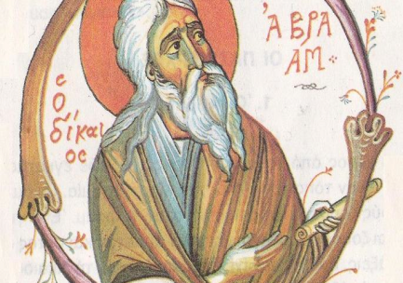
1. Τα ιερά της Πατριαρχικής εποχής
ΣΥΧΕΜ-ΑΒΡΑΜ-ΕΠΑΓΓΕΛΙΑ ΘΕΟΥ.
ΙΗΣΟΥΣ ΤΟΥ ΝΑΥΗ ΘΑ ΤΟΠΟΘΕΤΗΣΕΙ ΛΙΘΟ ΣΕ ΑΝΑΜΝΗΣΗ ΤΗΣ ΣΥΝΑΦΘΕΙΣΑΣ ΔΙΑΘΗΚΗΣ ΜΕΤΑΞΥ ΤΟΥ ΘΕΟΥ ΚΑΙ ΤΩΝ ΔΩΔΕΚΑ ΦΥΛΩΝ ΤΟΥ ΙΣΡΑΗΛ.
ΔΡΥΣ ΤΟΥ ΜΑΜΒΡΗ-ΑΒΡΑΑΜ ΜΕΤΑ ΤΗ ΦΙΛΟΞΕΝΙΑ ΤΟΥ ΘΕΟΥ.
ΒΕΕΡΣΕΒΑ-ΙΣΑΑΚ
ΙΑΚΩΒ-ΒΑΙΘΗΛ (ΕΝΥΠΝΙΟ ΜΕ ΤΗΝ ΚΛΙΜΑΚΑ)
Ο ΤΡΟΠΟΣ ΛΑΤΡΕΙΑΣ ΟΠΩΣ ΤΩΝ ΧΑΝΑΝΑΙΩΝ. ΔΙΑΦΟΡΑ ΕΙΝΑΙ Η ΠΡΟΣΩΠΙΚΗ ΕΠΙΚΟΙΝΩΝΙΑ ΚΑΙ Ο ΔΙΑΛΟΓΟΣ ΜΕΤΑΞΥ ΘΕΟΥ ΚΑΙ ΠΑΤΡΙΑΡΧΗ.

Slide 5
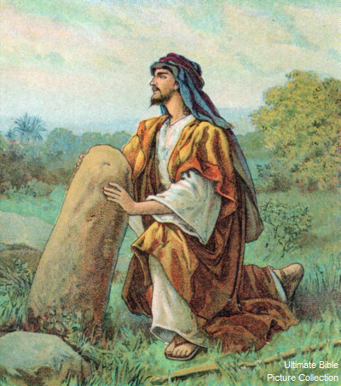
Ιερός Χώρος
και έστησεν Ιακώβ στήλην εν τω τόπω, ω ελάλησε μετ’ αυτού ο Θεός, στήλην λιθίνην, και έσπεισεν (έχυσεν) επ’ αυτήν σπονδήν και επέχεεν επ’ αυτήν έλαιον
Γένεσις 35, 14

Slide 6
2. Ματσεμπώθ και Ασερώθ – Ειδώλια - Τεραφείμ
Ματσεμπώθ στο μουσείο της Χαζώρ
ΜΕΤΣΕΜΠΩΘ:ΛΙΘΙΝΕΣ ΣΤΗΛΕΣ ΠΟΥ ΣΥΜΒΟΛΙΖΑΝ ΤΗΝ ΠΑΡΟΥΣΙΑ ΤΟΥ ΘΕΟΥ
ΑΣΕΡΩΘ: ΞΥΛΙΝΕΣ ΣΤΗΛΕΣ ΠΡΟΣ ΤΙΜΗΝ ΤΗΣ ΚΟΡΥΦΑΙΑΣ ΘΕΑΣ ΤΟΥ ΧΑΝΑΑΝΙΤΙΚΟΥ ΠΑΝΘΕΟΥ

Slide 7
Τεραφείμ
ΒΑΒΥΛΩΝΙΑΚΗΣ ΠΡΟΕΛΕΥΣΗΣ: OIKIAKH ΑΣΕΡΑ ΚΑΙ ΣΥΝΔΕΟΤΑΝ ΜΕ ΓΟΝΙΜΟΤΗΤΑ (ΡΑΧΗΛ, ΜΕΛΧΟΛ)

Slide 8
3. Το Θυσιαστήριο
ΤΕΣΣΕΡΑ ΚΕΡΑΤΑ. ΑΛΕΙΦΟΝΤΑΝ ΜΕ ΑΙΜΑ ΤΟΥ ΘΥΜΑΤΟΣ
ΑΣΥΛΟ ΟΙ ΚΑΤΑΔΙΩΚΟΜΕΝΟΙ
ΑΚΑΤΕΡΓΑΣΤΟ ΛΙΘΟ: ΟΧΙ ΠΡΟΣΒΟΛΗ ΤΟΥ ΔΑΙΜΟΝΑ ΤΟΥ ΛΙΘΟΥ
ΧΑΝΑΑΝΙΤΙΚΑ ΜΕ ΚΑΤΕΡΓΑΣΜΕΝΟ ΛΙΘΟ

Slide 9
4. Η Σκηνή του Μαρτυρίου

Slide 10
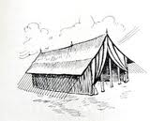
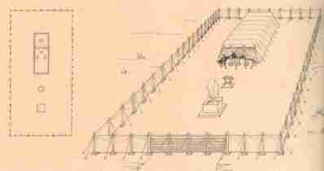
καὶ ποιήσεις μοι κατὰ πάντα ὅσα ἐγώ σοι δεικνύω ἐν τῷ ὄρει τὸ παράδειγμα τῆς σκηνῆς καὶ τὸ παράδειγμα πάντων τῶν σκευῶν αὐτῆς οὕτω ποιήσεις
καὶ ποιήσεις κιβωτὸν μαρτυρίου ἐκ ξύλων ἀσήπτων δύο πήχεων καὶ ἡμίσους τὸ μῆκος καὶ πήχεος καὶ ἡμίσους τὸ πλάτος καὶ πήχεος καὶ ἡμίσους τὸ ὕψος (Exo 25:9-10 BGT)

Slide 11
4. Η Σκηνή του Μαρτυρίου
ΑΡΧΙΤΕΚΤΟΝΕΣ: ΒΕΣΕΒΗΛΟΣ ΚΑΙ ΕΛΕΑΒΟΣ ΣΕ ΕΠΤΑ ΜΗΝΕΣ
ΕΓΚΑΙΝΙΑ ΝΟΥΜΗΝΙΑ ΤΟΥ ΜΗΝΟΣ ΝΙΣΑΝ
ΑΣΗΠΤΑ ΞΥΛΑ Η ΚΑΤΑΣΚΕΥΗ ΤΗΣ
ΥΦΑΣΜΑ ΜΕ ΠΟΡΦΥΡΟ ΚΑΙ ΛΕΥΚΟ ΧΡΩΜΑ. ΔΙΑΚΟΣΜΗΜΕΝΟ ΜΕ ΑΝΘΗ ΚΑΙ ΠΑΡΑΣΤΑΣΕΙΣ ΖΩΩΝ.
ΕΞΑΣΦΑΛΙΖΑΝ ΤΗ ΣΤΕΓΑΝΟΤΗΤΑ.
ΛΕΥΚΟ ΑΙΓΥΠΤΙΑΚΟ ΒΑΜΒΑΚΙ, ΜΕΛΑΝΟ ΔΕΡΜΑ ΚΑΤΣΙΚΙΟΥ, ΕΡΥΘΡΟ ΔΕΡΜΑ ΠΡΟΒΑΤΟΥ, ΔΕΡΜΑ ΜΕΣΟΓΕΙΑΚΗΣ ΦΩΚΙΑΣ

Slide 12
Το αίθριο της Σκηνής του Μαρτυρίου (αναπαράσταση)

Slide 13
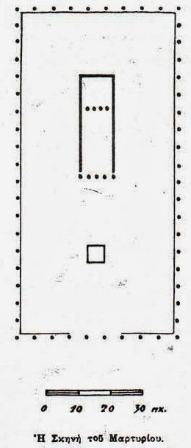
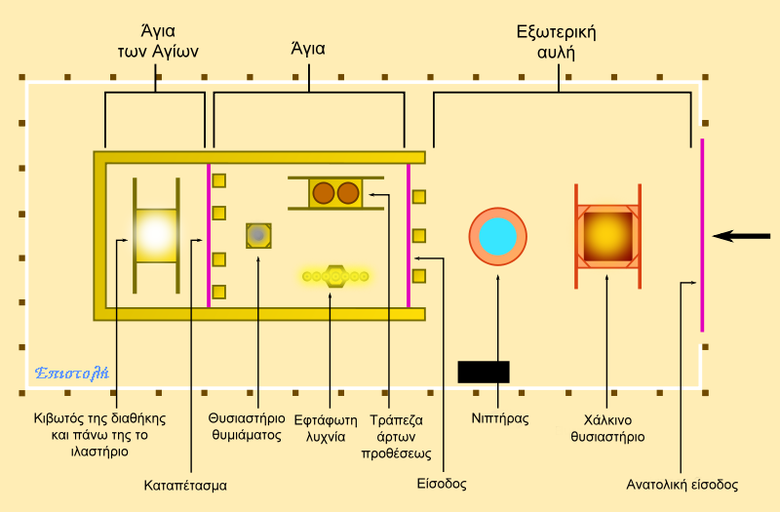

Slide 14
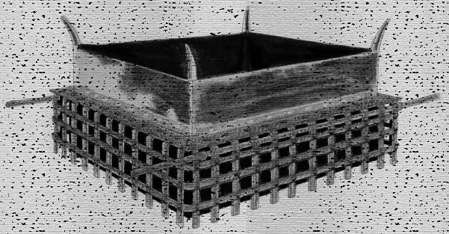
Το θυσιαστήριο των ολοκαυτωμάτων (αναπαράσταση)
ΧΑΛΚΙΝΑ ΚΕΡΑΤΑ ΣΤΙΣ ΤΕΣΣΕΡΙΣ ΓΩΝΙΕΣ
ΜΕΤΑΛΛΙΚΗ ΣΧΑΡΑ. ΤΟΠΟΘΕΤΗΣΗ ΤΟΥ ΘΥΜΑΤΟΣ
ΞΥΛΟ ΑΚΑΚΙΑΣ ΠΟΥ ΕΦΕΡΕ ΧΑΛΚΙΝΗ ΕΠΕΝΔΥΣΗ
ΡΑΒΔΟΙ ΜΕΤΑΦΟΡΑΣ
ΒΑΣΗ ΜΕ ΔΙΧΤΥΩΤΟ ΧΑΛΚΙΝΟ ΠΛΕΓΜΑ

Slide 15
Ο χάλκινος λουτήρ
ΧΡΗΣΙΜΕΥΕ ΓΙΑ ΤΗΝ ΤΕΛΕΤΟΥΡΓΙΚΗ
ΠΛΥΣΗ ΤΩΝ ΧΕΙΡΩΝ ΚΑΙ ΤΩΝ ΠΟΔΙΩΝ
ΤΩΝ ΙΕΡΕΩΝ ΚΑΘΩΣ ΚΑΙ ΓΙΑ ΤΗΝ ΠΛΥΣΗ
ΤΩΝ ΤΕΜΑΧΙΩΝ ΤΟΥ ΣΦΑΓΙΟΥ

Slide 16
Το θυσιαστήριο του θυμιάματος (αναπαράσταση)
ΞΥΛΟ ΕΠΙΧΡΥΣΩΜΕΝΟ

Slide 17
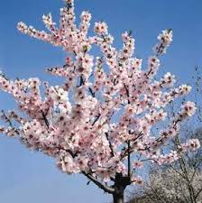
Η επτάφωτη λυχνία (αναπαράσταση)
ΣΥΜΒΟΛΙΣΜΟΙ
ΓΟΝΙΜΟΤΗΤΑ ΣΤΗ ΦΥΣΗ ΚΑΙ ΔΥΝΑΜΗ ΤΟΥ ΘΕΟΥ
ΑΜΥΓΔΑΛΙΑ
ΕΠΤΑ ΚΛΑΔΟΙ ΤΗΝ ΠΛΗΡΟΤΗΤΑ
ΑΓΡΥΠΝΟ ΒΛΕΜΜΑ ΤΟΥ ΓΙΑΧΒΕ
ΦΙΛΩΝ:ΕΠΤΑ ΠΛΑΝΗΤΕΣ

Slide 18


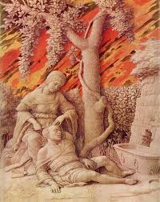
Μινορά
Δώσε εντολή στους Ισραηλίτες να σου φέρουν ελαιόλαδο χωρίς μούργα, καθαρό, από κοπανισμένες ελαίες, προς φωτισμό, για να καίεται το έλαιον σε λυχνία επτάφωτη
Έξοδος κζ΄20-21
Πνεύμα Θεού
Σοφίας
Συνέσεως
Βουλής και Ισχύος
Γνώσεως και Ευσεβείας
Φόβου Θεού
(Ησ 11,2)

Slide 19
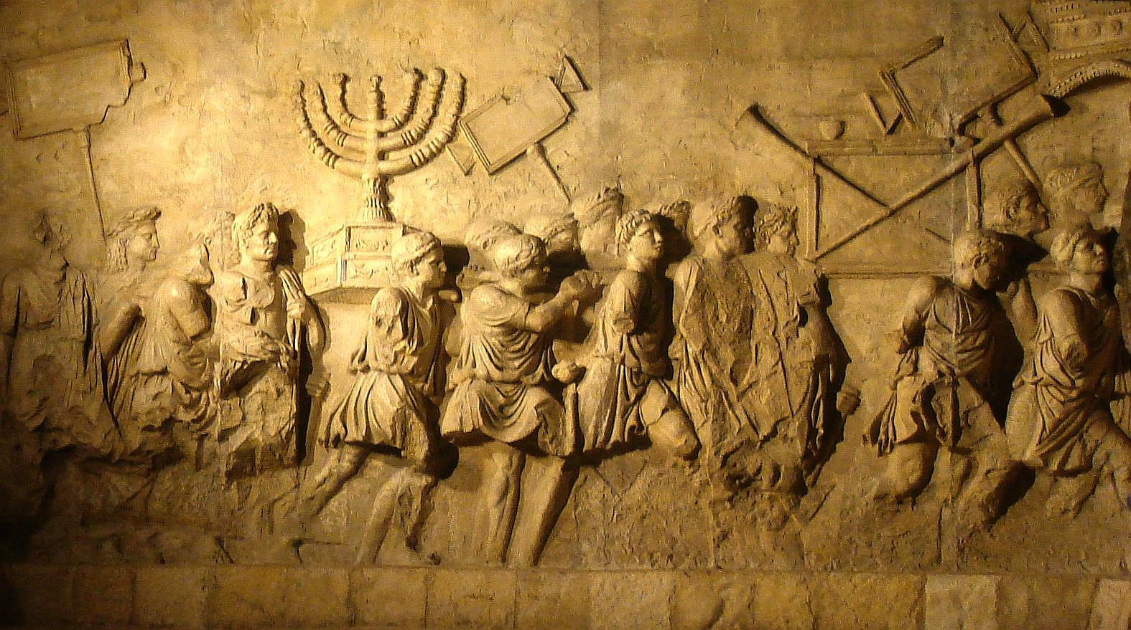
ΣΚΗΝΗ ΜΑΡΤΥΡΙΟΥ-ΝΑΟΣ ΤΟΥ ΣΟΛΟΜΩΝΤΑ-ΒΑΒΥΛΩΝΑ-ΠΙΣΩ ΖΟΡΟΒΑΒΕΛ-ΝΑΟΣ ΤΟΥ ΗΡΩΔΗ-70 Μ.Χ. ΜΕΤΑΦΕΡΕΙ Ο ΤΙΤΟΣ ΣΤΗ ΡΩΜΗ ΚΑΙ ΣΜΙΛΕΥΕΤΑΙ ΣΤΗΝ ΑΨΙΔΑ ΤΟΥ ΘΡΙΑΜΒΟΥ.
ΝΑΟ ΤΗΣ ΑΓΙΑΣ ΕΙΡΗΝΗΣ. ΣΤΗΝ ΚΑΡΘΑΓΕΝΗ ΟΙ ΒΑΝΔΑΛΟΙ ΤΟ 455 Μ.Χ.
ΑΝΑΚΤΑΤΑΙ ΑΠΟ ΤΟΝ ΣΤΡΑΤΗΓΟ ΒΕΛΙΣΣΑΡΙΟ ΚΑΙ ΜΕΤΑΦΕΡΝΕΤΑΙ ΣΤΗΝ ΚΩΝΣΤΑΝΤΙΝΟΥΠΟΛΗ.
ΤΟ 533 Μ.Χ. ΣΤΑ ΙΕΡΟΣΟΛΥΜΑ. ΕΚΤΟΤΕ ΑΓΝΟΕΙΤΑΙ Η ΤΥΧΗ ΤΗΣ.

Slide 20
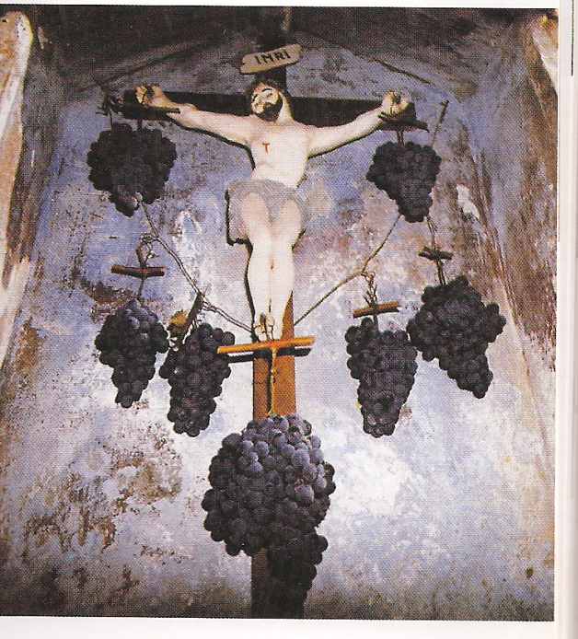
ΑΡΙΘΜΟΙ
Εγώ είμί
ο άρτος της ζωής
το φως του κόσμου
η θύρα
ο καλός ποιμένας
η ανάσταση και η ζωή
η οδός και η αλήθεια και η ζωή
η άμπελος η αληθινή.
Πνεύμα Θεού
Σοφίας
Συνέσεως
Βουλής και Ισχύος
Γνώσεως και Ευσεβείας
Φόβου Θεού
(Ησ 11,2)

Slide 21
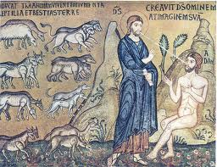
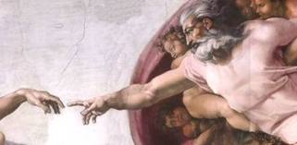
Αριθμός 6 (τέλειος)
6 6 6
2 3 6
---- ----- ------
3 + 2 + 1=6

Slide 22
Σκηνή Μαρτυρίου
28 28 28 28 28
2 4 7 14 28
---- ------ ---- ----- -----
14 + 7 + 4 + 2 + 1 =28

Slide 23
² μῆκος τῆς αὐλαίας τῆς μιᾶς ὀκτὼ καὶ εἴκοσι πήχεων καὶ εὖρος τεσσάρων πήχεων ἡ αὐλαία ἡ μία ἔσται μέτρον τὸ αὐτὸ ἔσται πάσαις ταῖς αὐλαίαις
³ πέντε δὲ αὐλαῖαι ἔσονται ἐξ ἀλλήλων ἐχόμεναι ἡ ἑτέρα ἐκ τῆς ἑτέρας καὶ πέντε αὐλαῖαι ἔσονται συνεχόμεναι ἑτέρα τῇ ἑτέρᾳ
⁴ καὶ ποιήσεις αὐταῖς ἀγκύλας ὑακινθίνας ἐπὶ τοῦ χείλους τῆς αὐλαίας τῆς μιᾶς ἐκ τοῦ ἑνὸς μέρους εἰς τὴν συμβολὴν καὶ οὕτως ποιήσεις ἐπὶ τοῦ χείλους τῆς αὐλαίας τῆς ἐξωτέρας πρὸς τῇ συμβολῇ τῇ δευτέρᾳ
⁵ πεντήκοντα ἀγκύλας ποιήσεις τῇ αὐλαίᾳ τῇ μιᾷ καὶ πεντήκοντα ἀγκύλας ποιήσεις ἐκ τοῦ μέρους τῆς αὐλαίας κατὰ τὴν συμβολὴν τῆς δευτέρας ἀντιπρόσωποι ἀντιπίπτουσαι ἀλλήλαις εἰς ἑκάστην
⁶ καὶ ποιήσεις κρίκους πεντήκοντα χρυσοῦς καὶ συνάψεις τὰς αὐλαίας ἑτέραν τῇ ἑτέρᾳ τοῖς κρίκοις καὶ ἔσται ἡ σκηνὴ μία
⁷ καὶ ποιήσεις δέρρεις τριχίνας σκέπην ἐπὶ τῆς σκηνῆς ἕνδεκα δέρρεις ποιήσεις αὐτάς
⁸ τὸ μῆκος τῆς δέρρεως τῆς μιᾶς ἔσται τριάκοντα πήχεων καὶ τεσσάρων πήχεων τὸ εὖρος τῆς δέρρεως τῆς μιᾶς μέτρον τὸ αὐτὸ ἔσται ταῖς ἕνδεκα δέρρεσι
⁹ καὶ συνάψεις τὰς πέντε δέρρεις ἐπὶ τὸ αὐτὸ καὶ τὰς ἓξ δέρρεις ἐπὶ τὸ αὐτό καὶ ἐπιδιπλώσεις τὴν δέρριν τὴν ἕκτην κατὰ πρόσωπον τῆς σκηνῆς
¹⁰ καὶ ποιήσεις ἀγκύλας πεντήκοντα ἐπὶ τοῦ χείλους τῆς δέρρεως τῆς μιᾶς τῆς ἀνὰ μέσον κατὰ συμβολὴν καὶ πεντήκοντα ἀγκύλας ποιήσεις ἐπὶ τοῦ χείλους τῆς δέρρεως τῆς συναπτούσης τῆς δευτέρας
¹¹ καὶ ποιήσεις κρίκους χαλκοῦς πεντήκοντα καὶ συνάψεις τοὺς κρίκους ἐκ τῶν ἀγκυλῶν καὶ συνάψεις τὰς δέρρεις καὶ ἔσται ἕν (Exo 26:2-11 BGT)

Slide 24
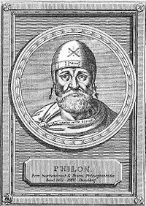
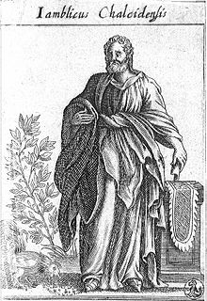
5
3
4
Πρωτότυπο τρίγωνο: Οι κάθετες πλευρὲς του πρωτότυπου τριγώνου έχουν άθροισμα επτὰ και το εμβαδὸ του τον τέλειο αριθμὸ έξι.
3²+4²+5²=50

Slide 25
Η τράπεζα της προθέσεως (αναπαράσταση)
ΚΥΑΘΟΣ
12 ΑΡΤΟΙ. ΕΤΡΩΓΟΝΤΟ ΜΟΝΟ ΑΠΟ ΤΟΥΣ ΙΕΡΕΙΣ. ΚΑΘΕ ΣΑΒΒΑΤΟ ΚΑΙΝΟΥΡΓΙΟΙ. (ΠΑΡΑΒΙΑΣΗ ΔΑΥΙΔ)

Slide 26
Η Κιβωτός της Διαθήκης
ΦΥΛΑΣΣΟΝΤΑΝ ΟΙ ΠΛΑΚΕΣ ΤΟΥ ΝΟΜΟΥ
2 ΧΕΡΟΥΒΕΙΜ
ΧΡΥΣΗ ΠΛΑΚΑ (KAPPORETH)

Slide 27
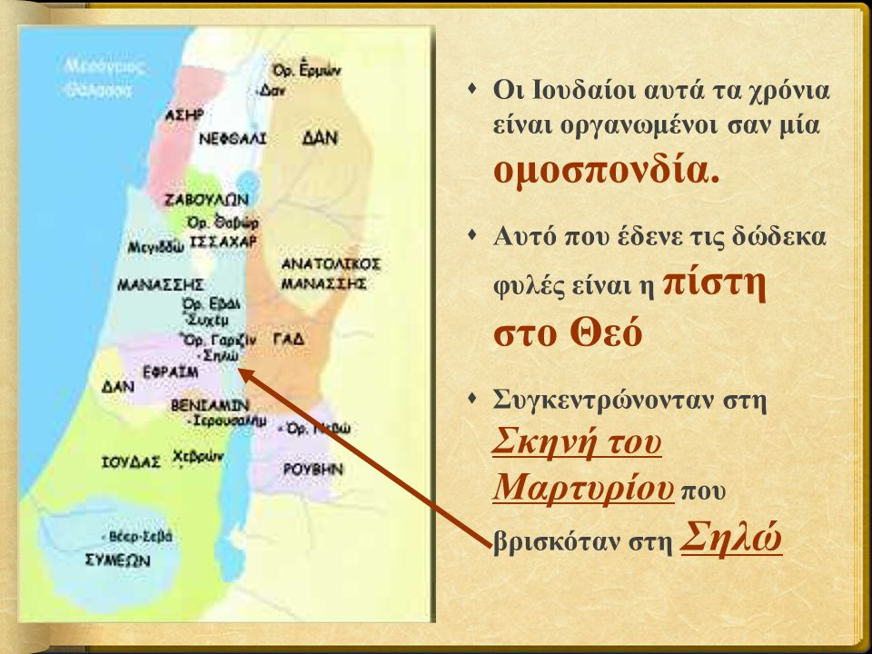

Slide 28
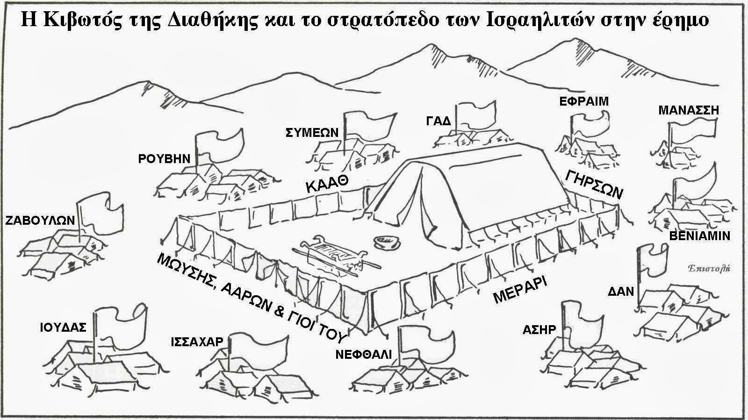

Slide 29
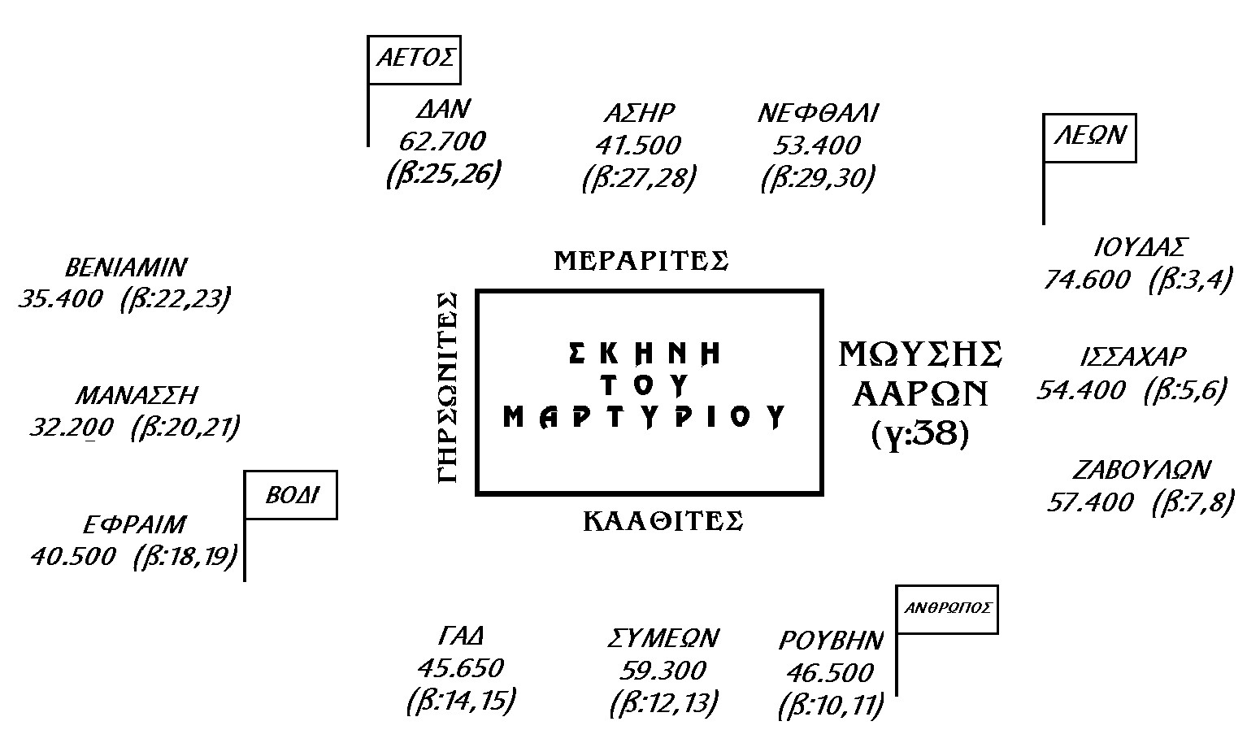

Slide 30
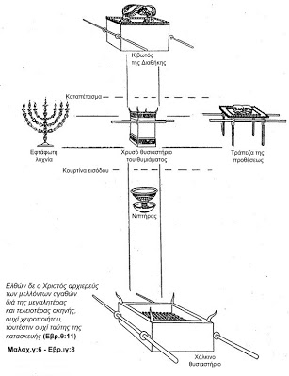

Slide 31
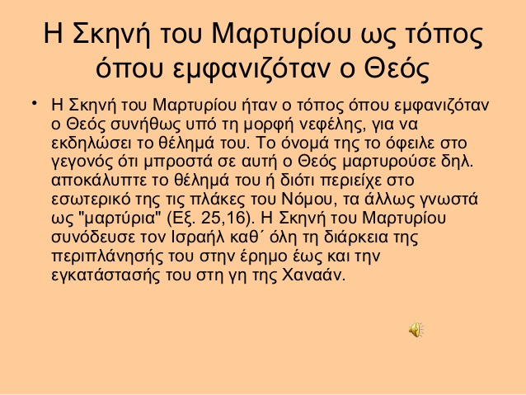

Slide 32
ΚΑΙΝΗ ΔΙΑΘΗΚΗ-ΣΥΝΕΧΕΙΑ ΚΑΙ ΣΥΜΠΛΗΡΩΣΗ ΤΗΣ ΠΑΛΑΙΑΣ ΔΙΑΘΗΚΗΣ
σκηνὴ γὰρ κατεσκευάσθη ἡ πρώτη ἐν ᾗ ἥ τε λυχνία καὶ ἡ τράπεζα καὶ ἡ πρόθεσις τῶν ἄρτων, ἥτις λέγεται Ἅγια·
³ μετὰ δὲ τὸ δεύτερον καταπέτασμα σκηνὴ ἡ λεγομένη Ἅγια Ἁγίων,
⁴ χρυσοῦν ἔχουσα θυμιατήριον καὶ τὴν κιβωτὸν τῆς διαθήκης περικεκαλυμμένην πάντοθεν χρυσίῳ, ἐν ᾗ στάμνος χρυσῆ ἔχουσα τὸ μάννα καὶ ἡ ῥάβδος Ἀαρὼν ἡ βλαστήσασα καὶ αἱ πλάκες τῆς διαθήκης,
⁵ ὑπεράνω δὲ αὐτῆς Χερουβὶν δόξης κατασκιάζοντα τὸ ἱλαστήριον· περὶ ὧν οὐκ ἔστιν νῦν λέγειν κατὰ μέρος.
⁶ Τούτων δὲ οὕτως κατεσκευασμένων εἰς μὲν τὴν πρώτην σκηνὴν διὰ παντὸς εἰσίασιν οἱ ἱερεῖς τὰς λατρείας ἐπιτελοῦντες,
⁷ εἰς δὲ τὴν δευτέραν ἅπαξ τοῦ ἐνιαυτοῦ μόνος ὁ ἀρχιερεύς, οὐ χωρὶς αἵματος ὃ προσφέρει ὑπὲρ ἑαυτοῦ καὶ τῶν τοῦ λαοῦ ἀγνοημάτων,
⁸ τοῦτο δηλοῦντος τοῦ πνεύματος τοῦ ἁγίου, μήπω πεφανερῶσθαι τὴν τῶν ἁγίων ὁδὸν ἔτι τῆς πρώτης σκηνῆς ἐχούσης στάσιν,
⁹ ἥτις παραβολὴ εἰς τὸν καιρὸν τὸν ἐνεστηκότα, καθ᾽ ἣν δῶρά τε καὶ θυσίαι προσφέρονται μὴ δυνάμεναι κατὰ συνείδησιν τελειῶσαι τὸν λατρεύοντα,
¹⁰ μόνον ἐπὶ βρώμασιν καὶ πόμασιν καὶ διαφόροις βαπτισμοῖς, δικαιώματα σαρκὸς μέχρι καιροῦ διορθώσεως ἐπικείμενα.
(Heb 9:2-10 BGT)

Slide 33
¹⁰ μόνον ἐπὶ βρώμασιν καὶ πόμασιν καὶ διαφόροις βαπτισμοῖς, δικαιώματα σαρκὸς μέχρι καιροῦ διορθώσεως ἐπικείμενα.
¹¹ Χριστὸς δὲ παραγενόμενος ἀρχιερεὺς τῶν γενομένων ἀγαθῶν διὰ τῆς μείζονος καὶ τελειοτέρας σκηνῆς οὐ χειροποιήτου, τοῦτ᾽ ἔστιν οὐ ταύτης τῆς κτίσεως,
¹² οὐδὲ δι᾽ αἵματος τράγων καὶ μόσχων διὰ δὲ τοῦ ἰδίου αἵματος εἰσῆλθεν ἐφάπαξ εἰς τὰ ἅγια αἰωνίαν λύτρωσιν εὑράμενος.
¹³ εἰ γὰρ τὸ αἷμα τράγων καὶ ταύρων καὶ σποδὸς δαμάλεως ῥαντίζουσα τοὺς κεκοινωμένους ἁγιάζει πρὸς τὴν τῆς σαρκὸς καθαρότητα,
¹⁴ πόσῳ μᾶλλον τὸ αἷμα τοῦ Χριστοῦ, ὃς διὰ πνεύματος αἰωνίου ἑαυτὸν προσήνεγκεν ἄμωμον τῷ θεῷ, καθαριεῖ τὴν συνείδησιν ἡμῶν ἀπὸ νεκρῶν ἔργων εἰς τὸ λατρεύειν θεῷ ζῶντι.
¹⁵ Καὶ διὰ τοῦτο διαθήκης καινῆς μεσίτης ἐστίν, ὅπως θανάτου γενομένου εἰς ἀπολύτρωσιν τῶν ἐπὶ τῇ πρώτῃ διαθήκῃ παραβάσεων τὴν ἐπαγγελίαν λάβωσιν οἱ κεκλημένοι τῆς αἰωνίου κληρονομίας.
¹⁶ Ὅπου γὰρ διαθήκη, θάνατον ἀνάγκη φέρεσθαι τοῦ διαθεμένου·
¹⁷ διαθήκη γὰρ ἐπὶ νεκροῖς βεβαία, ἐπεὶ μήποτε ἰσχύει ὅτε ζῇ ὁ διαθέμενος.
¹⁸ ὅθεν οὐδὲ ἡ πρώτη χωρὶς αἵματος ἐγκεκαίνισται· (Heb 9:10-18 BGT)

Slide 34
λαληθείσης γὰρ πάσης ἐντολῆς κατὰ τὸν νόμον ὑπὸ Μωϋσέως παντὶ τῷ λαῷ, λαβὼν τὸ αἷμα τῶν μόσχων [καὶ τῶν τράγων] μετὰ ὕδατος καὶ ἐρίου κοκκίνου καὶ ὑσσώπου αὐτό τε τὸ βιβλίον καὶ πάντα τὸν λαὸν ἐρράντισεν
²⁰ λέγων· τοῦτο τὸ αἷμα τῆς διαθήκης ἧς ἐνετείλατο πρὸς ὑμᾶς ὁ θεός.
²¹ καὶ τὴν σκηνὴν δὲ καὶ πάντα τὰ σκεύη τῆς λειτουργίας τῷ αἵματι ὁμοίως ἐρράντισεν.
²² καὶ σχεδὸν ἐν αἵματι πάντα καθαρίζεται κατὰ τὸν νόμον καὶ χωρὶς αἱματεκχυσίας οὐ γίνεται ἄφεσις.
²³ Ἀνάγκη οὖν τὰ μὲν ὑποδείγματα τῶν ἐν τοῖς οὐρανοῖς τούτοις καθαρίζεσθαι, αὐτὰ δὲ τὰ ἐπουράνια κρείττοσιν θυσίαις παρὰ ταύτας.
²⁴ οὐ γὰρ εἰς χειροποίητα εἰσῆλθεν ἅγια Χριστός, ἀντίτυπα τῶν ἀληθινῶν, ἀλλ᾽ εἰς αὐτὸν τὸν οὐρανόν, νῦν ἐμφανισθῆναι τῷ προσώπῳ τοῦ θεοῦ ὑπὲρ ἡμῶν·
²⁵ οὐδ᾽ ἵνα πολλάκις προσφέρῃ ἑαυτόν, ὥσπερ ὁ ἀρχιερεὺς εἰσέρχεται εἰς τὰ ἅγια κατ᾽ ἐνιαυτὸν ἐν αἵματι ἀλλοτρίῳ,
(Heb 9:19-25 BGT)

Slide 35
ΣΚΙΑ Ή ΑΝΤΙΤΥΠΟΣ (αμυδρότερα) ΚΑΙ ΤΥΠΟΣ
ΑΡΧΕΤΥΠΟ-ΕΙΚΟΝΑ (εναργέστερα το αρχέτυπο, ακριβής αποτύπωση του πραγματικού, Ιησούς εικόνα του Θεού))
²⁶ ἐπεὶ ἔδει αὐτὸν πολλάκις παθεῖν ἀπὸ καταβολῆς κόσμου· νυνὶ δὲ ἅπαξ ἐπὶ συντελείᾳ τῶν αἰώνων εἰς ἀθέτησιν [τῆς] ἁμαρτίας διὰ τῆς θυσίας αὐτοῦ πεφανέρωται.
²⁷ καὶ καθ᾽ ὅσον ἀπόκειται τοῖς ἀνθρώποις ἅπαξ ἀποθανεῖν, μετὰ δὲ τοῦτο κρίσις,
²⁸ οὕτως καὶ ὁ Χριστὸς ἅπαξ προσενεχθεὶς εἰς τὸ πολλῶν ἀνενεγκεῖν ἁμαρτίας ἐκ δευτέρου χωρὶς ἁμαρτίας ὀφθήσεται τοῖς αὐτὸν ἀπεκδεχομένοις εἰς σωτηρίαν.
^{BGT} Hebrews 10:1 Σκιὰν γὰρ ἔχων ὁ νόμος τῶν μελλόντων ἀγαθῶν, οὐκ αὐτὴν τὴν εἰκόνα τῶν πραγμάτων, κατ᾽ ἐνιαυτὸν ταῖς αὐταῖς θυσίαις ἃς προσφέρουσιν εἰς τὸ διηνεκὲς οὐδέποτε δύναται τοὺς προσερχομένους τελειῶσαι·
² ἐπεὶ οὐκ ἂν ἐπαύσαντο προσφερόμεναι διὰ τὸ μηδεμίαν ἔχειν ἔτι συνείδησιν ἁμαρτιῶν τοὺς λατρεύοντας ἅπαξ κεκαθαρισμένους;
³ ἀλλ᾽ ἐν αὐταῖς ἀνάμνησις ἁμαρτιῶν κατ᾽ ἐνιαυτόν·
⁴ ἀδύνατον γὰρ αἷμα ταύρων καὶ τράγων ἀφαιρεῖν ἁμαρτίας.
⁵ Διὸ εἰσερχόμενος εἰς τὸν κόσμον λέγει· θυσίαν καὶ προσφορὰν οὐκ ἠθέλησας, σῶμα δὲ κατηρτίσω μοι·
⁶ ὁλοκαυτώματα καὶ περὶ ἁμαρτίας οὐκ εὐδόκησας.
⁷ τότε εἶπον· ἰδοὺ ἥκω, ἐν κεφαλίδι βιβλίου γέγραπται περὶ ἐμοῦ, τοῦ ποιῆσαι ὁ θεὸς τὸ θέλημά σου.
⁸ ἀνώτερον λέγων ὅτι θυσίας καὶ προσφορὰς καὶ ὁλοκαυτώματα καὶ περὶ ἁμαρτίας οὐκ ἠθέλησας οὐδὲ εὐδόκησας, αἵτινες κατὰ νόμον προσφέρονται, (Heb 9:26-8 BGT)

Slide 36
⁹ τότε εἴρηκεν· ἰδοὺ ἥκω τοῦ ποιῆσαι τὸ θέλημά σου. ἀναιρεῖ τὸ πρῶτον ἵνα τὸ δεύτερον στήσῃ,
¹⁰ ἐν ᾧ θελήματι ἡγιασμένοι ἐσμὲν διὰ τῆς προσφορᾶς τοῦ σώματος Ἰησοῦ Χριστοῦ ἐφάπαξ.
¹¹ Καὶ πᾶς μὲν ἱερεὺς ἕστηκεν καθ᾽ ἡμέραν λειτουργῶν καὶ τὰς αὐτὰς πολλάκις προσφέρων θυσίας, αἵτινες οὐδέποτε δύνανται περιελεῖν ἁμαρτίας,
¹² οὗτος δὲ μίαν ὑπὲρ ἁμαρτιῶν προσενέγκας θυσίαν εἰς τὸ διηνεκὲς ἐκάθισεν ἐν δεξιᾷ τοῦ θεοῦ,
¹³ τὸ λοιπὸν ἐκδεχόμενος ἕως τεθῶσιν οἱ ἐχθροὶ αὐτοῦ ὑποπόδιον τῶν ποδῶν αὐτοῦ.
¹⁴ μιᾷ γὰρ προσφορᾷ τετελείωκεν εἰς τὸ διηνεκὲς τοὺς ἁγιαζομένους.
¹⁵ Μαρτυρεῖ δὲ ἡμῖν καὶ τὸ πνεῦμα τὸ ἅγιον· μετὰ γὰρ τὸ εἰρηκέναι·
¹⁶ αὕτη ἡ διαθήκη ἣν διαθήσομαι πρὸς αὐτοὺς μετὰ τὰς ἡμέρας ἐκείνας, λέγει κύριος· διδοὺς νόμους μου ἐπὶ καρδίας αὐτῶν καὶ ἐπὶ τὴν διάνοιαν αὐτῶν ἐπιγράψω αὐτούς,
¹⁷ καὶ τῶν ἁμαρτιῶν αὐτῶν καὶ τῶν ἀνομιῶν αὐτῶν οὐ μὴ μνησθήσομαι ἔτι.
¹⁸ ὅπου δὲ ἄφεσις τούτων, οὐκέτι προσφορὰ περὶ ἁμαρτίας.
¹⁹ Ἔχοντες οὖν, ἀδελφοί, παρρησίαν εἰς τὴν εἴσοδον τῶν ἁγίων ἐν τῷ αἵματι Ἰησοῦ,
²⁰ ἣν ἐνεκαίνισεν ἡμῖν ὁδὸν πρόσφατον καὶ ζῶσαν διὰ τοῦ καταπετάσματος, τοῦτ᾽ ἔστιν τῆς σαρκὸς αὐτοῦ,
²¹ καὶ ἱερέα μέγαν ἐπὶ τὸν οἶκον τοῦ θεοῦ, (Heb 10:9-21 BGT)

Slide 37

Το άστρο του Δαυίδ
Κορυφές-δώδεκα φυλές
Ασπίδα Δαυίδ
Θεός-Εγώ-Συνάνθρωπος

Slide 38
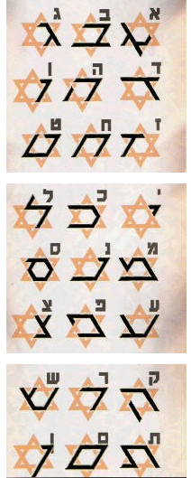
Το Εβραίκό «Άστρο του Δαυίδ» γνωστό και ως «Μαγκέν Δαυίδ» περιέχει και τα 24 γράμματα του Εβραϊκού αλφαβήτου.

Slide 39
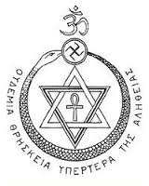
Το άστρο του Δαυίδ
Το επίσημο έμβλημα της θεοσοφικής εταιρίας. Ουροβόρος όφις, με Άστρο του Δαυίδ και Σβάστικα.

Slide 40
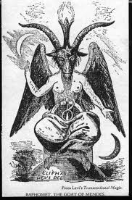
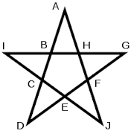
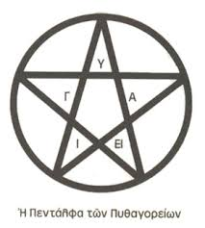
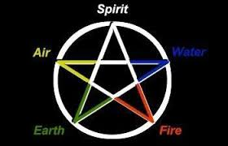
Πεντάλφα

Slide 41
5. Ο Ναός του Σολομώντα
Ο Λόφος Μωρία στη σημερινή του μορφή

Slide 42
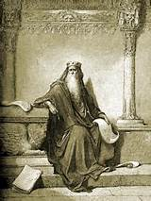
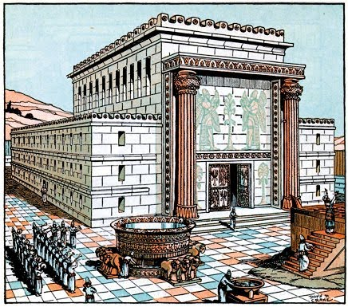
ΧΩΡΟΣ-ΝΑΟΣ-ΣΥΝΑΓΩΓΗ
εἶπας οἰκοδομῆσαι ναὸν ἐν ὄρει ἁγίῳ σου καὶ ἐν πόλει κατασκηνώσεώς σου θυσιαστήριον μίμημα σκηνῆς ἁγίας ἣν προητοίμασας ἀπ᾽ ἀρχῆς
καὶ μετὰ σοῦ ἡ σοφία ἡ εἰδυῖα τὰ ἔργα σου καὶ παροῦσα ὅτε ἐποίεις τὸν κόσμον καὶ ἐπισταμένη τί ἀρεστὸν ἐν ὀφθαλμοῖς σου καὶ τί εὐθὲς ἐν ἐντολαῖς σου
ἐξαπόστειλον αὐτὴν ἐξ ἁγίων οὐρανῶν καὶ ἀπὸ θρόνου δόξης σου πέμψον αὐτήν ἵνα συμπαροῦσά μοι κοπιάσῃ καὶ γνῶ τί εὐάρεστόν ἐστιν παρὰ σοί
(Wis 9:8-10 BGT)

Slide 43
5. Ο Ναός του Σολομώντα
Ο Λόφος Μωρία στη σημερινή του μορφή
ΙΔΕΑ ΔΑΥΙΔ-ΝΑΘΑΝ ΑΡΝΕΙΤΑΙ
ΑΠΟΓΡΑΦΗ ΠΛΗΘΥΣΜΟΥ (800000 φυλή Ισραήλ και 500000 φυλή Ιούδα)
ΓΙΑΧΒΕ ΤΙΜΩΡΙΑ. ΑΠΟ ΤΙΣ ΤΡΕΙΣ ΠΟΙΝΕΣ (ΤΡΙΕΤΗΣ ΛΙΜΟΣ, ΤΡΙΜΗΝΗ ΗΤΤΑ ΚΑΙ ΤΡΙΗΜΕΡΗ ΘΑΝΑΤΩΣΗ, ΕΠΙΛΕΓΕΙ Ο ΔΑΥΙΔ ΤΗΝ ΤΡΙΗΜΕΡΗ ΘΑΝΑΤΩΣΗ.
70000 ΘΑΝΑΤΩΝΟΝΤΑΙ. ΜΕΣΩ ΤΟΥ ΠΡΟΦΗΤΗ ΓΑΔ ΑΝΕΓΕΡΣΗ ΒΩΜΟΥ ΣΤΟ ΑΛΩΝΙ ΤΟΥ ΟΡΝΑ (ΛΟΦΟΣ ΜΩΡΙΑ).
ΕΚΕΙ ΚΤΙΖΕΤΑΙ Ο ΝΑΟΣ ΤΟΥ ΣΟΛΟΜΩΝΤΑ.
ΕΚΕΙ ΘΥΣΙΑΣΕ ΚΑΙ Ο ΑΒΡΑΑΜ ΤΟΝ ΙΣΑΑΚ
ΑΡΧΙΚΑ ΕΠΙΧΩΜΑΤΩΣΗ ΕΙ ΤΟΝ ΛΟΦΟ ΜΩΡΙΑ
ΥΛΙΚΑ: ΚΕΔΡΟΙ ΛΙΒΑΝΟΥ, ΞΥΛΟ ΕΛΙΑΣ, ΛΙΘΟΙ ΙΕΡΟΥΣΑΛΗΜ, ΧΡΥΣΟΣ ΚΑΙ ΧΑΛΚΟΣ
ΕΠΤΑ ΧΡΟΝΙΑ ΓΙΑ ΤΗΝ ΑΠΟΠΕΡΑΤΩΣΗ
ΔΙΠΛΑ ΣΤΟ ΠΑΛΑΤΙ ΤΟΥ ΣΟΛΟΜΩΝΤΑ

Slide 44
ΝΑΟΣ ΤΟΥ ΣΟΛΟΜΩΝΤΑ
ΣΥΛΗΘΗΚΕ ΚΑΤΑΚΑΙΡΟΥΣ
ΣΚΕΥΗ ΤΟΥ ΔΟΘΗΚΑΝ ΓΙΑ ΦΟΡΟΥΣ
ΕΠΙΣΚΕΥΕΣ
ΚΑΤΑΣΚΕΥΗ ΝΕΑΣ ΠΥΛΗΣ ΣΤΟ ΒΟΡΕΙΟ ΤΕΙΧΟΣ ΤΟΥ ΝΑΟΥ
ΑΝΕΓΕΡΣΗ ΚΑΤΑΣΤΡΑΦΕΝΤΟΣ ΘΥΣΙΑΣΤΗΡΙΟΥ ΤΩΝ ΟΛΟΚΑΥΤΩΜΑΤΩΝ
ΜΑΝΑΣΣΗΣ ΤΟΠΟΘΕΤΕΙ ΤΟ ΑΓΑΛΜΑ ΤΗΣ ΑΣΤΑΡΤΗΣ (689 Π.Χ.-642 Π.Χ.) ΚΑΙ ΙΠΠΟΥΣ ΤΟΥ ΗΛΙΟΥ. ΑΠΟΜΑΚΡΥΝΕΙ Ο ΠΑΤΕΡΑΣ ΤΟΥ ΕΖΕΚΙΑΣ (710 Π.Χ.-689 Π.Χ.). ΚΑΤΑΣΤΡΑΦΗΚΑΝ ΟΙ ΟΙΚΙΕΣ ΤΩΝ ΙΕΡΟΔΟΥΛΩΝ.
ΤΑ ΕΚΒΛΗΘΕΝΤΑ ΕΠΑΝΑΦΕΡΟΝΤΑΙ ΜΕΤ’ ΟΛΙΓΟΝ ΚΑΙ ΤΕΛΙΚΑ ΕΠΑΝΕΡΧΕΤΑΙ Η ΚΑΤΑΣΤΡΟΦΗ ΤΟΥ ΝΑΟΥ.

Slide 45
5. Ο Ναός του Σολομώντα
Ο Λόφος Μωρία στη σημερινή του μορφή
ΙΔΕΑ ΔΑΥΙΔ-ΝΑΘΑΝ ΑΡΝΕΙΤΑΙ
ΑΠΟΓΡΑΦΗ ΠΛΗΘΥΣΜΟΥ. ΓΙΑΧΒΕ ΤΙΜΩΡΙΑ ΜΕ ΤΗΝ ΑΠΟΣΤΟΛΗ ΠΑΝΩΛΗΣ. ΜΕΣΩ ΤΟΥ ΠΡΟΦΗΤΗ ΓΑΔ ΑΝΕΓΕΡΣΗ ΒΩΜΟΥ ΣΤΟ ΑΛΩΝΙ ΤΟΥ ΟΡΝΑ (ΛΟΦΟΣ ΜΩΡΙΑ).
ΕΚΕΙ ΚΤΙΖΕΤΑΙ Ο ΝΑΟΣ ΤΟΥ ΣΟΛΟΜΩΝΤΑ.
ΕΚΕΙ ΘΥΣΙΑΣΕ ΚΑΙ Ο ΑΒΡΑΑΜ ΤΟΝ ΙΣΑΑΚ
ΑΡΧΙΚΑ ΕΠΙΧΩΜΑΤΩΣΗ ΕΙ ΤΟΝ ΛΟΦΟ ΜΩΡΙΑ
ΥΛΙΚΑ: ΚΕΔΡΟΙ ΛΙΒΑΝΟΥ, ΞΥΛΟ ΕΛΙΑΣ, ΛΙΘΟΙ ΙΕΡΟΥΣΑΛΗΜ, ΧΡΥΣΟΣ ΚΑΙ ΧΑΛΚΟΣ
ΕΠΤΑ ΧΡΟΝΙΑ ΓΙΑ ΤΗΝ ΑΠΟΠΕΡΑΤΩΣΗ
ΔΙΠΛΑ ΣΤΟ ΠΑΛΑΤΙ ΤΟΥ ΣΟΛΟΜΩΝΤΑ

Slide 46
5. Ο Ναός του Σολομώντα
Παραλειπομένων 3,1-17
καὶ ἤρξατο Σαλωμων τοῦ οἰκοδομεῖν τὸν οἶκον κυρίου ἐν Ιερουσαλημ ἐν ὄρει τοῦ Αμορια οὗ ὤφθη κύριος τῷ Δαυιδ πατρὶ αὐτοῦ ἐν τῷ τόπῳ ᾧ ἡτοίμασεν Δαυιδ ἐν ἅλῳ Ορνα τοῦ) καὶ ἤρξατο οἰκοδομῆσαι ἐν τῷ μηνὶ τῷ δευτέρῳ ἐν τῷ ἔτει τῷ τετάρτῳ τῆς βασιλείας αὐτοῦ. καὶ ταῦτα ἤρξατο Σαλωμων τοῦ οἰκοδομῆσαι τὸν οἶκον τοῦ θεοῦ μῆκος πήχεων ἡ διαμέτρησις ἡ πρώτη πήχεων ἑξήκοντα καὶ εὖρος πήχεων εἴκοσι καὶ αιλαμ (πρόναος) κατὰ πρόσωπον τοῦ οἴκου μῆκος ἐπὶ πρόσωπον πλάτους τοῦ οἴκου πήχεων εἴκοσι καὶ ὕψος πήχεων ἑκατὸν εἴκοσι καὶ κατεχρύσωσεν αὐτὸν ἔσωθεν χρυσίῳ καθαρῷ καὶ τὸν οἶκον τὸν μέγαν ἐξύλωσεν ξύλοις κεδρίνοις καὶ κατεχρύσωσεν χρυσίῳ καθαρῷ καὶ ἔγλυψεν ἐπ᾽ αὐτοῦ φοίνικας καὶ χαλαστά (κρεμαστές παραστάσεις) καὶ ἐκόσμησεν τὸν οἶκον λίθοις τιμίοις εἰς δόξαν καὶ χρυσίῳ χρυσίου τοῦ ἐκ Φαρουαιμ καὶ ἐχρύσωσεν τὸν οἶκον καὶ τοὺς τοίχους καὶ τοὺς πυλῶνας καὶ τὰ ὀροφώματα καὶ τὰ θυρώματα χρυσίῳ καὶ ἔγλυψεν χερουβιν ἐπὶ τῶν τοίχων καὶ ἐποίησεν τὸν οἶκον τοῦ ἁγίου τῶν ἁγίων μῆκος αὐτοῦ ἐπὶ πρόσωπον πλάτους πήχεων εἴκοσι καὶ τὸ εὖρος πήχεων εἴκοσι καὶ κατεχρύσωσεν αὐτὸν χρυσίῳ καθαρῷ εἰς χερουβιν εἰς τάλαντα ἑξακόσιακαὶ ὁλκὴ τῶν ἥλων ὁλκὴ τοῦ ἑνὸς πεντήκοντα σίκλοι (11,4 γραμμάρια) χρυσίου καὶ τὸ ὑπερῷον ἐχρύσωσεν χρυσίῳ καὶ ἐποίησεν ἐν τῷ οἴκῳ τῷ ἁγίῳ τῶν ἁγίων χερουβιν δύο ἔργον ἐκ ξύλων καὶ ἐχρύσωσεν αὐτὰ χρυσίῳ
καὶ ἐποίησεν τὸ καταπέτασμα ἐξ ὑακίνθου καὶ πορφύρας καὶ κοκκίνου καὶ βύσσου καὶ ὕφανεν ἐν αὐτῷ χερουβιν

Slide 47
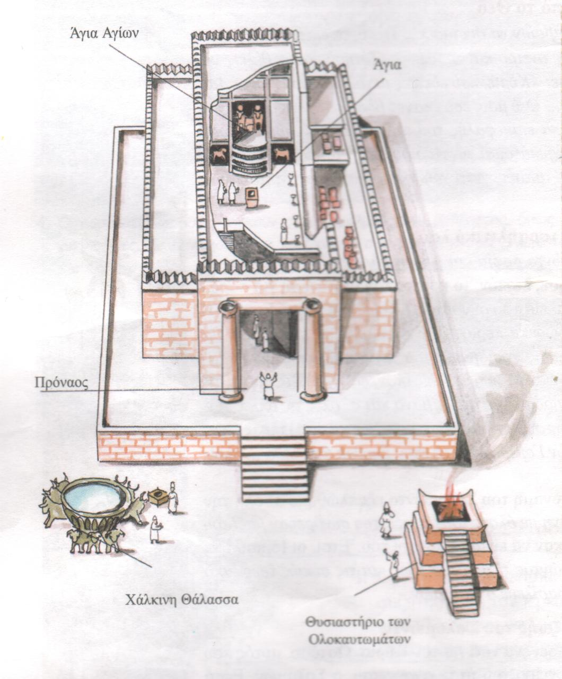

Slide 48
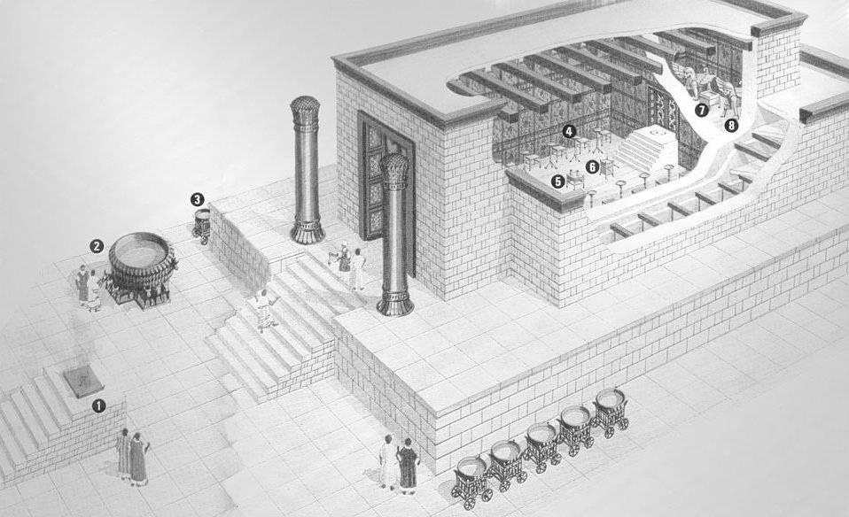
καὶ ἔστησεν τοὺς στύλους κατὰ πρόσωπον τοῦ ναοῦ ἕνα ἐκ δεξιῶν καὶ τὸν ἕνα ἐξ εὐωνύμων καὶ ἐκάλεσεν τὸ ὄνομα τοῦ ἐκ δεξιῶν Κατόρθωσις καὶ τὸ ὄνομα τοῦ ἐξ ἀριστερῶν Ἰσχύς
(2Ch 3:17 BGT)
Ο ΓΙΑΧΒΕ ΘΑ ΣΤΕΡΕΩΣΕΙ ΤΟΝ ΘΡΟΝΟ ΚΑΙ ΤΗ ΒΑΣΙΛΕΙΑ ΤΟΥ ΓΙΑΧΒΕ ΓΙΑ ΠΑΝΤΑ
ΜΕ ΤΗΝ ΙΣΧΥ ΤΟΥ ΓΙΑΧΒΕ Ο ΒΑΣΙΛΙΑΣ ΘΑ ΧΑΡΕΙ.
ΕΝΔΕΧΟΜΕΝΩΣ ΟΙ ΣΤΗΛΕΣ ΣΥΝΙΣΤΟΥΣΑΝ ΣΥΜΒΟΛΑ ΤΗΣ ΘΕΙΪΚΗΣ Η ΒΑΣΙΛΙΚΗΣ ΕΞΟΥΣΙΑΣ ΚΑΙ ΙΣΧΥΟΣ.
ΣΥΜΒΟΛΑ ΦΩΤΙΑ ΚΑΙ ΚΑΠΝΟΥ
ΕΞΕΛΙΞΗ ΜΑΤΣΕΜΠΩΘ. ΑΝΑΜΝΗΣΤΙΚΟΣ ΡΟΛΟΣ ΤΩΝ ΑΡΧΑΙΩΝ ΛΙΘΩΝ ΛΑΤΡΕΙΑΣ.

Slide 49
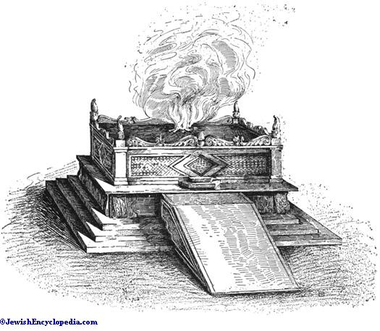
Το θυσιαστήριο των ολοκαυτωμάτων (αναπαράσταση)
καὶ ἐποίησεν τὸ θυσιαστήριον χαλκοῦν πήχεων εἴκοσι μῆκος καὶ τὸ εὖρος πήχεων εἴκοσι ὕψος πήχεων δέκα (2Ch 4:1 BGT)

Slide 50
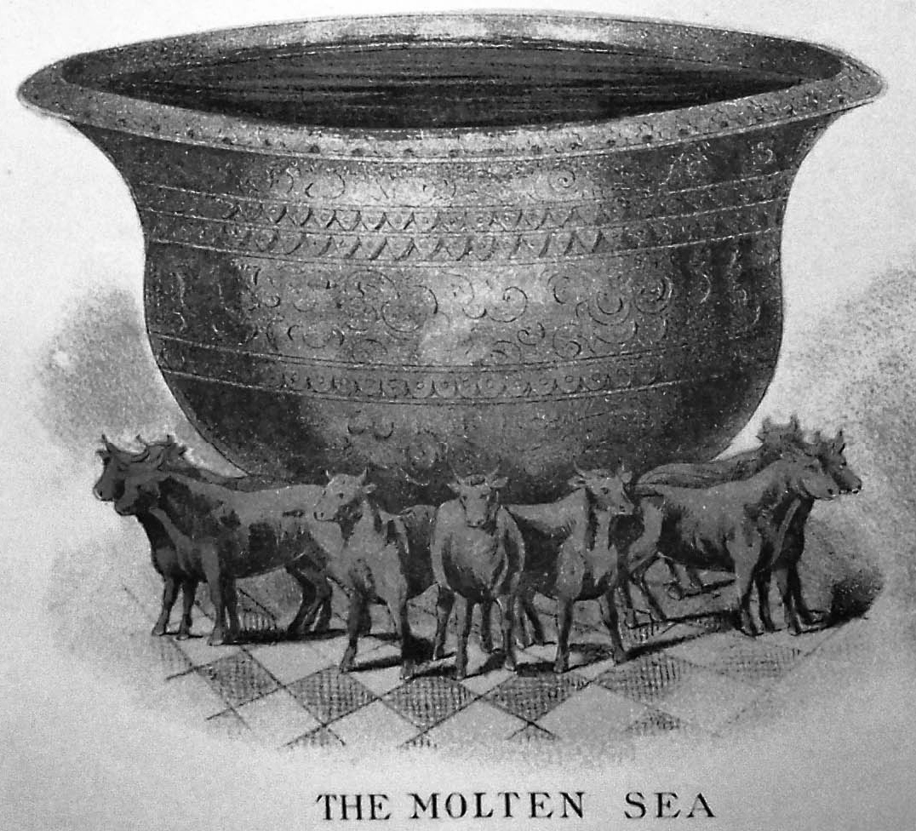
Η χάλκινη θάλασσα (αναπαράσταση)
καὶ ἐποίησεν τὴν θάλασσαν χυτήν πήχεων δέκα τὴν
διαμέτρησιν στρογγύλην κυκλόθεν καὶ πήχεων πέντε
τὸ ὕψος καὶ τὸ κύκλωμα πήχεων τριάκοντα (2Ch 4:2 BGT)
ᾗ ἐποίησαν αὐτούς δώδεκα μόσχους οἱ τρεῖς βλέποντες
βορρᾶν καὶ οἱ τρεῖς βλέποντες δυσμὰς
καὶ οἱ τρεῖς βλέποντες νότον καὶ οἱ τρεῖς βλέποντες
κατ᾽ ἀνατολάς καὶ ἡ θάλασσα ἐπ᾽ αὐτῶν ἄνω
ἦσαν τὰ ὀπίσθια αὐτῶν ἔσω (2Ch 4:4 BGT)
112 ΤΑΥΡΟΙ
3 ΑΝΑ ΚΑΘΕΚΑΤΕΥΘΥΝΣΗ ΤΟΥ ΟΡΙΖΟΝΤΑ. ΠΛΥΣΗ ΣΦΑΓΙΩΝ.

Slide 51
Οι τροχηλάτοι λουτήρες (μεχενώθ) (αναπαράσταση)
καὶ ἐποίησεν λουτῆρας δέκα καὶ ἔθηκεν τοὺς πέντε ἐκ δεξιῶν καὶ τοὺς πέντε ἐξ ἀριστερῶν τοῦ πλύνειν ἐν αὐτοῖς τὰ ἔργα τῶν ὁλοκαυτωμάτων καὶ ἀποκλύζειν ἐν αὐτοῖς καὶ ἡ θάλασσα εἰς τὸ νίπτεσθαι τοὺς ἱερεῖς ἐν αὐτῇ (2Ch 4:6 BGT)
ΥΠΗΡΧΑΝ 10. ΜΕΤΑΦΟΡΑ ΝΕΡΟΥ ΣΤΗΝ ΠΛΥΣΗ ΤΩΝ ΣΦΑΓΙΩΝ Η ΤΟΝ ΚΑΘΑΡΙΣΜΟ ΤΟΥ ΝΑΟΥ.

Slide 52
Τα λατρευτικά αντικείμενα στο Άγιο (αναπαράσταση)
καὶ ἐποίησεν τὰς λυχνίας τὰς χρυσᾶς δέκα κατὰ τὸ κρίμα αὐτῶν καὶ ἔθηκεν ἐν τῷ ναῷ πέντε ἐκ δεξιῶν καὶ πέντε ἐξ ἀριστερῶν (2Ch 4:7 BGT)
Θυσιαστήριο θυμιαμάτων
καὶ ἐποίησεν τραπέζας δέκα καὶ ἔθηκεν ἐν τῷ ναῷ πέντε ἐκ δεξιῶν καὶ πέντε ἐξ εὐωνύμων καὶ ἐποίησεν φιάλας χρυσᾶς ἑκατόν (2Ch 4:8 BGT)

Slide 53
Το Άγιο και το Άγιο των Αγίων

Slide 54
Το Άγιο των Αγίων ή Άδυτο (αναπαράσταση)

Slide 55
6. Ο Νάος του Ζοροβάβελ

Slide 56
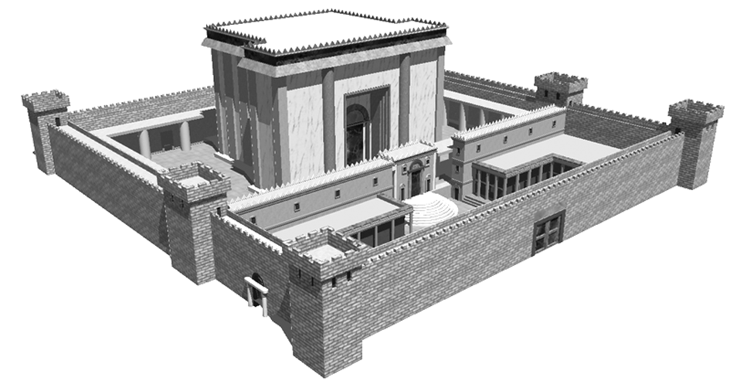
Ο Νάος του Ζοροβάβελ
Η αυλή παριστάνει τη θάλασσα (δηλαδή τις υποχθόνιες περιοχές), ο ίδιος ο ναός τη γη και το ιερό τον ουρανό ( Φλάβιου Ιώσηπου, Αντ Εβρ. ΙΙΙ 7,7)

Slide 57
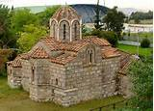
Εκκλησία είναι η απεικόνιση της ουράνιας Ιερουσαλείμ
Αναπαριστά τον Παράδεισο ή τον ουράνιο κόσμο.
Βυζαντινή Εκκλησία: Tα τέσσερα τμήματα του εσωτερικού της εκκλησίας συμβολίζουν τις τέσσερις κατευθύνσεις του κόσμου. Το εσωτερικό της είναι το σύμπαν, το ιερό ο παράδεισος και η πύλη του ιερού βήματος η πύλη του παραδείσου. Απέναντι από το Ιερό Βήμα (Ανατολή) είναι η Δύση, περιοχή του σκότους και της θλίψης, του θανάτου, η περιοχή των αιώνιων διαμερισμάτων των νεκρών, που προσδοκούν την Ανάσταση της Κρίσης. Το κέντρο του εκκλησιαστικού οικοδομήματος είναι η γη.

Slide 58
Ο τάφος του Ζαχαρία

Slide 59
6. Ο Νάος του Ζοροβάβελ
538 π.Χ ΚΥΡΟΣ-ΔΙΑΤΑΓΜΑ ΤΟ ΟΠΟΙΟ ΠΑΡΕΙΧΕ ΤΗ ΔΥΝΑΤΟΤΗΤΑ ΣΤΟΥΣ ΕΞΟΡΙΣΤΟΥΣ ΤΗΣ ΒΑΒΥΛΩΝΑΣ ΙΣΡΑΗΛΙΤΕΣ ΝΑ ΕΠΙΣΤΡΕΨΟΥΝ ΣΤΗΝ ΙΕΡΟΥΣΑΛΗΜ ΚΑΙ ΝΑ ΟΙΚΟΔΟΜΗΣΟΥΝ ΤΟΝ ΔΕΥΤΕΡΟ ΝΑΟ ΤΟΥ ΘΕΟΥ.
536 π.Χ ΘΕΜΕΛΕΙΩΝΕΤΑΙ Ο ΔΕΥΤΕΡΟΣ ΝΑΟΣ ΑΠΟ ΤΟΝ ΣΑΡΑΒΑΣΑΡ ΙΟΥΔΑΙΟ ΑΞΙΩΜΑΤΟΥΧΟ ΣΤΗΝ ΑΥΛΗ ΤΟΥ ΠΕΡΣΗ ΒΑΣΙΛΕΑ. ΔΙΑΒΟΛΗ ΑΠΟ ΤΟΥΣ ΣΑΜΑΡΕΙΤΕΣ.
516-515 π.Χ ΔΑΡΕΙΟΣ Ο Α΄-ΜΕΓΑΣ ΑΠΟΣΤΕΛΛΕΙ ΖΟΡΟΒΑΒΕΛ ΓΙΑ ΤΗΝ ΑΝΕΓΕΡΣΗ ΤΟΥ ΝΑΟΥ.
ΑΝΑΚΑΙΝΙΣΤΗΚΕ ΑΠΟ ΤΟΝ ΑΡΧΙΕΡΕΑ ΣΙΜΩΝΑ Α΄ Ή Β΄.
ΑΝΤΙΟΧΟΣ Ο Δ΄ ΕΠΙΦΑΝΗΣ ΤΟ 169 π.Χ ΣΥΛΗΣΕ ΤΟΥΣ ΘΗΣΑΥΡΟΥΣ ΤΟΥ ΚΑΙ ΤΟ 167 π.Χ ΤΟΝ ΒΕΒΗΛΩΣΕ ΣΤΗΝΟΝΤΑΣ ΒΩΜΟ ΠΡΟΣ ΤΙΜΗ ΤΟΥ ΔΙΑ.
164 π.Χ Ο ΙΟΥΔΑΣ Ο ΜΑΚΚΑΒΑΙΟΣ ΤΟΝ ΑΝΑΚΑΤΑΛΑΜΒΑΝΕΙ. ΝΕΟ ΤΕΙΧΟΣ ΓΙΑ ΠΡΟΣΤΑΣΙΑ ΚΑΙ ΤΟΝ ΕΞΑΓΝΙΖΕΙ.
ΠΟΜΠΗΙΟΣ ΤΟ 54 π.Χ ΤΟΝ ΒΕΒΗΛΩΝΕΙ ΚΑΙ ΠΑΛΙ.
ΑΝΘΥΠΑΤΟΣ ΣΥΡΙΑΣ ΚΡΑΣΣΟΣ ΤΟΝ ΛΕΗΛΑΤΕΙ.

Slide 60
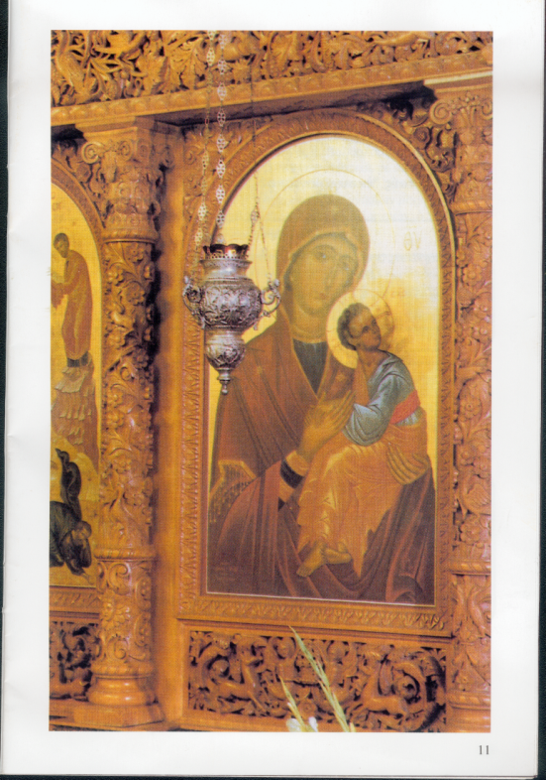
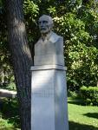
6. Ο Νάος του Ζοροβάβελ
ΜΕΝΟΡΑ-ΕΠΤΑΦΩΤΗ ΛΥΧΝΙΑ ΝΕΟ ΠΝΕΥΜΑΤΙΚΟ ΝΟΗΜΑ
ΑΔΙΑΚΟΠΗ ΘΕΟΦΑΝΕΙΑ, ΑΣΒΕΣΤΗ ΛΑΜΠΑΔΑ
ΠΑΡΑΠΕΜΠΕΙ ΣΤΗΝ ΚΑΙΟΜΕΝΗ ΒΑΤΟ
ΠΛΑΝΗΤΙΚΟ ΣΥΣΤΗΜΑ ΚΑΙ ΤΗΝ ΑΙΩΝΙΑ ΙΣΧΥ ΤΟΥ
ΑΓΙΑ ΑΓΙΩΝ. ΜΟΝΟ ΕΝΑΣ ΛΙΘΟΣ. ΣΧΑΡΑ ΜΕ ΤΟ ΘΥΜΙΑΜΑ.
Ευλογημένο να’ ναι ελιά,
το χώμα που σε τρέφει
Κι ευλογημένο το νερό, που πίνεις απ’ τα νέφη.
Κι’ ευλογημένος τρεις φορές,
Αυτός που σ’ έχει στείλει.
Για το λυχνάρι του φτωχού,
Για τ’ άγιου το καντήλι
Ι. Πολέμης

Slide 61
Η Τορά

Slide 62
7. Ναοί του βιβλικού Ισραήλ εκτός Ιερουσαλήμ – στη Διασπορά
Ερείπια του Ναού της Ελαφαντίνης

Slide 63
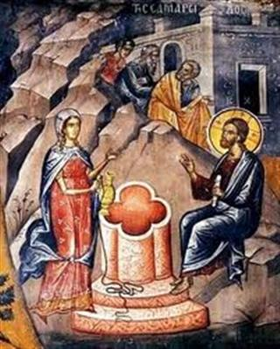
ΝΑΟΙ ΤΗΣ ΔΙΑΣΠΟΡΑΣ
ΣΑΜΑΡΕΙΑ. ΠΡΩΤΕΥΟΥΣΑ ΤΟΥ ΒΟΡΕΙΟΥ ΒΑΣΙΛΕΙΟΥ. ΠΤΩΣΗ 722 π.Χ
ΟΡΟΣ ΓΑΡΙΖΕΙΝ. ΣΑΝΒΑΜΜΑΤ ΑΝΗΓΕΙΡΕ ΝΑΟ. ΟΛΟΚΛΗΡΩΝΕΤΑΙ ΤΟ 332 π.Χ
ΑΝΤΙΟΧΟΣ Ο Δ΄ Ο ΕΠΙΦΑΝΗΣ ΤΟΝ ΒΕΒΗΛΩΝΕΙ ΠΡΑΓΜΑΤΟΠΟΙΩΝΤΑΣ ΘΥΣΙΑ ΣΤΟΝ ΔΙΑ.
ΙΩΑΝΝΗΣ Ο ΥΡΚΑΝΟΣ ΤΟ 129 π.Χ ΤΟΝ ΚΑΤΑΣΤΡΕΦΕΙ.
ΑΙΓΥΠΤΟ ΝΑΟΙ ( ΕΛΕΦΑΝΤΙΝΗ, ΛΕΟΝΤΟΠΟΛΗ)
ΑΝΤΙΟΧΕΙΑ ΤΗΣ ΣΥΡΙΑΣ

Slide 64
8. Οι Συναγωγές (Μπετ Κνεσετ)
ΑΠΟ ΤΟ ΣΥΝΑΓΩ ΠΟΥ ΣΗΜΑΙΝΕΙ ΤΟΠΟΣ ΣΥΓΚΕΝΤΡΩΣΗΣ Η ΟΙΚΟΣ ΣΥΝΕΛΕΥΣΗΣ.
ΑΓΝΩΣΤΟ ΠΟΤΕ ΑΡΧΙΣΑΝ ΝΑ ΛΕΙΤΟΥΡΓΟΥΝ. ΔΙΑΦΟΡΕΣ ΘΕΩΡΙΕΣ. ΣΤΗ ΔΙΑΡΚΕΙΑ ΤΗΣ ΒΑΒΥΛΩΝΙΑΚΗΣ ΑΙΧΜΑΛΩΣΙΑΣ Η ΜΕΤΑ ΤΗΝ ΕΛΛΗΝΙΣΤΙΚΗ ΠΕΡΙΟΔΟ.
ΧΩΡΟΙ ΠΡΟΣΕΥΧΗΣ ΚΑΙ ΑΝΑΓΝΩΣΗΣ ΤΟΥ ΝΟΜΟΥ, ΟΧΙ ΤΕΛΕΣΗΣ ΘΥΣΙΩΝ.
ΠΡΟΣΕΥΧΗ (ΠΡ. ΑΠΟΣΤΟΛΩΝ, ΕΠΙΓΡΑΦΕΣ 3^{ου} π.Χ. ΑΙΩΝΑ ΣΤΗΝ ΑΙΓΥΠΤΟ).
ΟΛΟΚΛΗΡΟ ΚΤΡΙΑΚΟ ΣΥΓΚΡΟΤΗΜΑ
ΜΙΚΡΟΤΕΡΑ ΔΩΜΑΤΙΑ (ΧΩΡΟΙ ΜΕΛΕΤΗΣ, ΔΙΔΑΣΚΑΛΕΙΑ ΟΠΟΥ ΔΙΔΑΣΚΑΝ ΤΟΝ ΝΟΜΟ ΟΙ ΡΑΒΒΙΝΟΙ, ΔΙΑΦΥΛΑΞΗΣ ΤΟΥ ΦΑΓΗΤΟΥ)
ΑΥΛΗ Η ΤΟ ΠΕΡΙΣΤΥΛΙΟ (ΣΥΝΑΘΡΟΙΣΗ ΠΡΟΣΕΡΧΟΜΕΝΩΝ)
ΔΕΞΑΜΕΝΗ ΓΙΑ ΤΗΝ ΚΑΘΑΡΣΗ ΤΗΣ ΚΟΙΝΟΤΗΤΑΣ (MIGVEH)

Slide 65
8. Οι Συναγωγές (Μπετ Κνεσετ)
ΣΥΝΑΓΩΓΕΣ
ΠΡΩΙΜΗ ΕΠΟΧΗ (1^{ος}-3^{ος} π.Χ )
(Μάγδαλα, Καπερναούμ, Καριζίν, Γκάμλα κλπ)
ΜΕΤΑΒΑΤΙΚΗ ΠΕΡΙΟΔΟΣ (3^{ος}-4^{ος} π.Χ )
(Hammath Tiberias Khitbet Shema)
ΥΣΤΕΡΗΣ (5^{ος}-7^{ος} π.Χ )
(Bet Alpha, Γάζας)
ΜΗ ΤΑΞΙΝΟΜΗΣΙΜΕΣ: (Esthemoa, Sysiya κλπ)
ΣΑΜΑΡΕΙΤΙΚΕΣ ΣΥΝΑΓΩΓΕΣ ΔΙΑΣΠΟΡΑΣ (Elkhibre, Khirbet Samara, ΔΙΑΣΠΟΡΑΣ ΚΛΠ)

Slide 66
8. Οι Συναγωγές
Η Συναγωγή της Δήλου (αρχαιότερη 2^{ος} αιώνα π.Χ)
ΚΙΟΝΕΣ ΣΤΗΡΙΖΑΝ ΤΗ ΣΤΕΓΗ, ΑΠΟΥΣΙΑ ΕΣΩΤΕΡΙΚΗΣ ΚΙΟΝΟΣΤΟΙΧΙΑΣ. ΣΥΝΗΘΩΣ ΔΥΟ Η ΤΡΕΙΣ ΣΕΙΡΕΣ.
ΑΝΑΓΛΥΓΟΙ ΛΙΘΟΙ
ΛΑΞΕΥΜΕΝΟΙ ΛΙΘΟΙ

Slide 67
Η καθέδρα του Μωυσέως στη Συναγωγή της Δήλου
ΚΑΘΟΤΑΝ Ο ΑΡΧΙΣΥΝΑΓΩΓΟΣ. ΣΥΜΒΟΛΙΖΕΙ ΤΟΝ ΛΙΘΟ ΠΟΥ ΚΑΘΗΣΕ Ο ΜΩΥΣΗΣ ΜΕΤΑ ΤΗ ΜΑΧΗ ΕΝΑΝΤΙΟΝ ΤΩΝ ΑΜΑΛΗΚΙΤΩΝ.

Slide 68
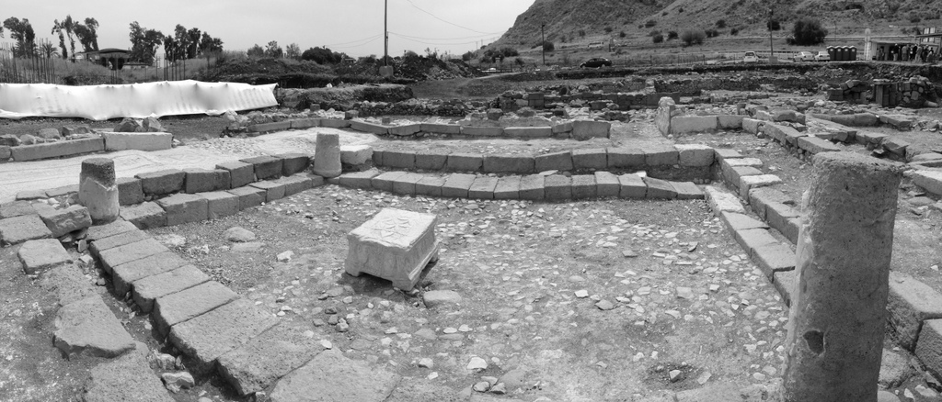
Η Συναγωγή των Μαγδάλων

Slide 69
Fresco στη Συναγωγή των Μαγδάλων
ΧΑΡΑΚΤΗΡΙΣΤΙΚΟ ΤΗΣ ΠΡΩΙΜΗΣ ΕΠΟΧΗΣ ΕΙΝΑΙ ΟΤΙ ΟΙ ΤΟΙΧΟΙ ΚΑΙ ΟΙ ΚΙΟΝΕΣ ΚΑΛΥΠΤΟΝΤΑΝ ΜΕ FRESCOES, ΣΥΝΗΘΩΣ ΕΡΥΘΡΟΥ ΚΑΙ ΚΙΤΡΙΝΟΥ ΧΡΩΜΑΤΟΣ

Slide 70
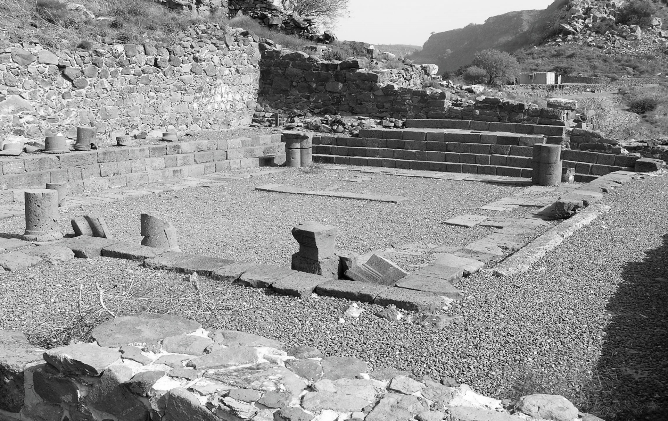
Η Συναγωγή της Γκάμλα

Slide 71
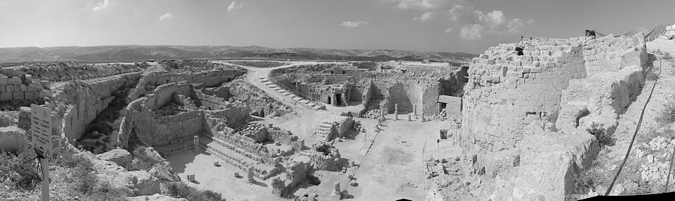
Η Συναγωγή στο Ηρώδειο της Ιουδαίας

Slide 72
Η επιγραφή του Αρχισυναγωγού Θεοδότου (περί τα 70 μ.Χ.)

Slide 73
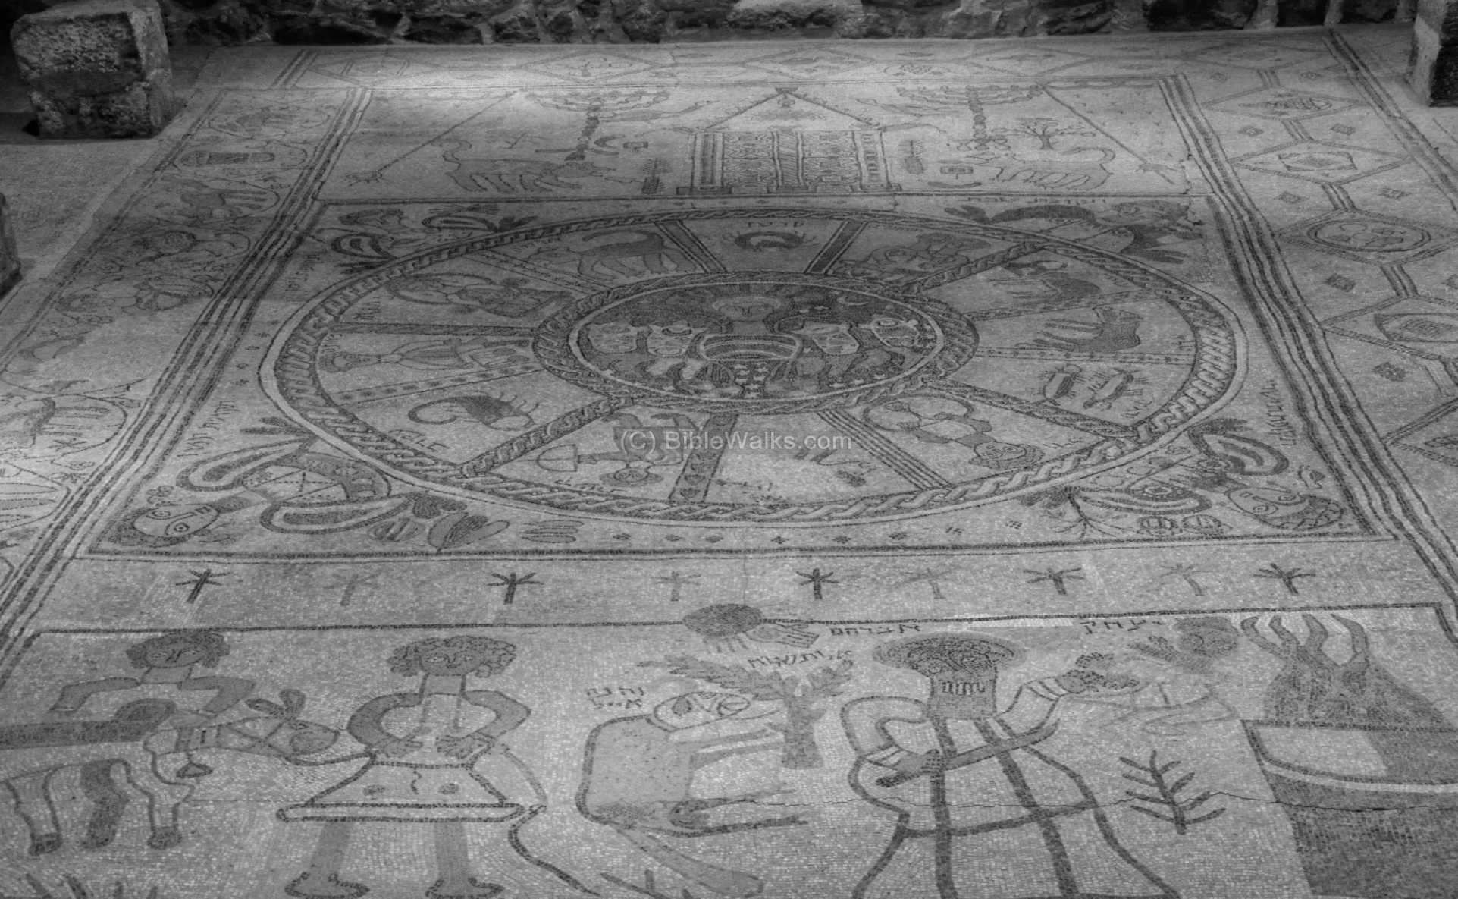
Το μωσαϊκό της Συναγωγής της Bet Alpha
ΤΑ ΜΩΣΑïKA ME ΠΛΟΥΣΙΟΥΣ ΧΡΩΜΑΤΙΣΜΟΥΣ ΣΥΝΔΥΑΣΜΕΝΟΥΣ ΜΕ ΠΟΙΚΙΛΕΣ ΠΑΡΑΣΤΑΣΕΙΣ ΧΑΡΑΚΤΗΡΙΖΟΥΝ ΤΙΣ ΣΥΝΑΓΩΓΕΣ ΥΣΤΕΡΗΣ ΕΠΟΧΗΣ.

Slide 74
Η Συναγωγή του El Khibre
Υπερύψωμενο βήμα σε συναγωγή του 7^{ου} αι. στα υψώματα του Γκολάν (ύστερη εποχή)
ΤΥΠΟΣ ΒΑΣΙΛΙΚΗΣ
ΣΑΜΑΡΕΙΤΙΚΗ. ΧΩΡΙΣ ΚΙΟΝΕΣ
ΣΤΟ ΥΠΕΡΗΨΩΜΕΝΟ ΒΗΜΑ ΙΕΡΑ ΚΙΒΩΤΟΣ ΜΕ ΤΗΝ ΤΟΡΑ. ΔΙΑΚΡΙΤΙΚΑ ΚΡΥΜΜΕΝΗ ΜΕ ΕΝΑΕΙΔΟΣ ΛΕΠΤΟΥ ΥΦΑΣΜΑΤΙΝΟΥ ΚΑΛΥΜΜΕΝΟΥ PAROCHET ΑΠΕΝΑΝΤΙ ΑΚΡΙΒΩΣ ΑΠΟ ΤΟΥΣ ΕΙΣΟΔΟΥΣ. GENIZAH: ΕΝΑ ΜΙΚΡΟ ΚΟΙΛΩΜΑ ΟΠΟΥ ΣΥΓΚΕΝΤΡΩΝΟΝΤΑΝ ΤΑ ΧΡΗΜΑΤΑ Η ΤΟΠΟΘΕΤΟΥΝΤΑΝ ΧΕΙΡΟΓΡΑΦΑ.

Slide 75
Ο λίθος της Συναγωγής των Μαγδάλων
ΑΡΧΑΙΟΣ ΔΙΣΚΟΣ ΖΩΗΣ
ΣΥΜΒΟΛΑ ΑΙΩΝΙΟΤΗΤΑΣ ΚΑΙ ΑΘΑΝΑΣΙΑΣ (ΕΞΙ ΦΥΛΛΑ ΚΙΣΣΟΥ ΚΑΙ ΔΥΟ ΦΟΙΝΙΚΟΔΕΝΤΡΑ)
ΕΠΤΑΦΩΤΑ ΛΥΧΝΙΑ
ΔΥΟ ΥΔΡΙΕΣ (ΛΑΔΙ ΚΑΙ ΝΕΡΟ)
ΖΕΥΓΟΣ ΑΥΛΑΚΩΤΩΝ ΚΙΟΝΩΝ ΣΥΓΚΡΑΤΟΥΝ
ΜΙΑ ΑΨΙΔΑ ΜΕ ΠΕΠΛΟ ΠΟΥ ΚΑΛΥΠΤΕ ΤΟ ΙΕΡΟ ΑΝΤΙΚΕΙΜΕΝΟ.

Slide 76
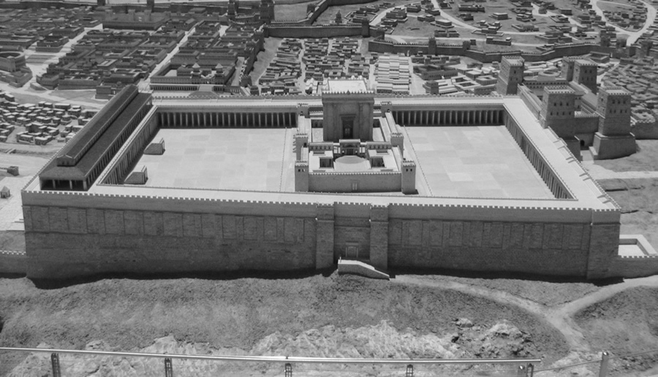
9. Ο Ναός του Ηρώδη

Slide 77
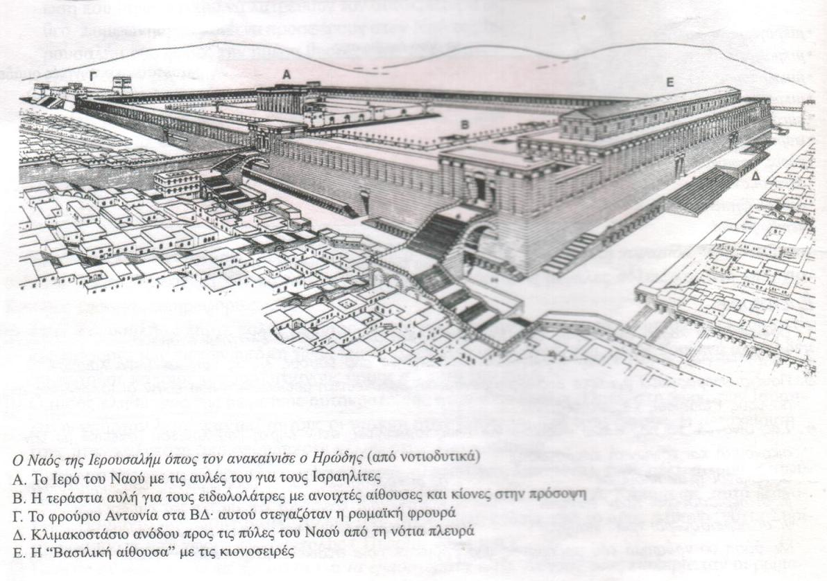

Slide 78
Το φρούριο Αντωνία

Slide 79
Η αυλή των εθνικών
Αναπαράσταση του εσωτερικού της «βασιλείου στοάς»

Slide 80
Σχεδιάγραμμα του οικοδομικού συγκρότηματος του Ναού του Ηρώδη με τις αυλές και το κυρίως οίκημα

Slide 81
«Η βασίλειος στοά» (αναπαράσταση)

Slide 82
Αναπαράσταση της αψίδας του Robinson που οδήγούσε στη «βασίλειο στοά»

Slide 83
Το κατάλοιπο της αψίδας του Robinson

Slide 84
Το συνέδριο Σανχεντρίν
Αίθουσα με λαξευτές πέτρες. Δίπλα υπήρχε και πηγή εξαγνισμού.
(α) Θρησκευτική και πολιτική διοίκηση
(β) Θεματοφύλακας της παράδοσης
(γ) Έδρα οικονομικής διοίκησης που κανόνιζε πως έπρεπε να χρησιμοποιούν τα τεράστια ποσά που συγκεντρώνονταν τόσο από το θρησκευτικό φόρο όσο και από το προϊόν των γαζοφυλακίων.

Slide 85
Η αυλή των γυναικών
Η αυλή των ανδρών και των ιερέων (αναπαράσταση)

Slide 86
Ναός του Ηρώδη
17/18 π.Χ-64 μ.Χ
70 μ.Χ ΠΥΡΠΟΛΕΙΤΑΙ ΚΑΙ ΚΑΤΑΣΤΡΕΦΕΤΑΙ
133 μ.Χ ΑΝΔΡΙΑΝΟΣ ΣΤΗΝΕΙ ΤΟ ΒΩΜΟ ΤΟΥ ΔΙΟΣ ΣΤΟ ΣΗΜΕΙΟ ΠΟΥ ΕΣΤΕΚΕ Ο ΝΑΟΣ ΤΟΥ ΗΡΩΔΗ.
537 μ.Χ Ο ΙΟΥΣΤΙΝΙΑΝΟΣ ΟΙΚΟΔΟΜΕΙ ΚΥΚΛΙΚΟ ΝΑΟ
689-691 μ.Χ. Ο ΑΡΑΒΑΣ ABDUL MALIK IBN MARWAN ΑΝΟΙΚΟΔΟΜΕΙ ΤΟ ΤΕΜΕΝΟΣ ΤΟΥ ΟΜΑΡ (Dome of the Rock). Ο ΓΙΟΣ ΤΟΥ AL WALID ΑΝΟΙΚΟΔΟΜΕΙ ΠΑΡΑΚΕΙΜΕΝΟ ΤΕΜΕΝΟΣ ΤΟΥ ΕΛ-ΑΚΣΑ. (ΔΙΑΣΩΖΟΝΤΑΙ ΜΕΧΡΙ ΣΗΜΕΡΑ)

Slide 87
Η ολόχρυση επτάφωτη λυχνία που στέκει απέναντι από το τείχος των δακρύων και θυμίζει τον Ναό της Ιερουσαλήμ

Slide 88
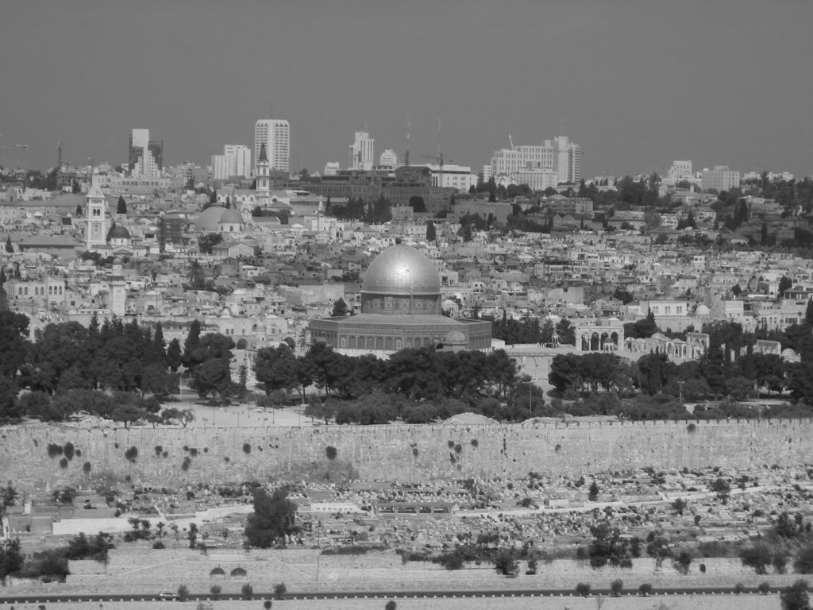
Το τέμενος του Ομάρ

Slide 89
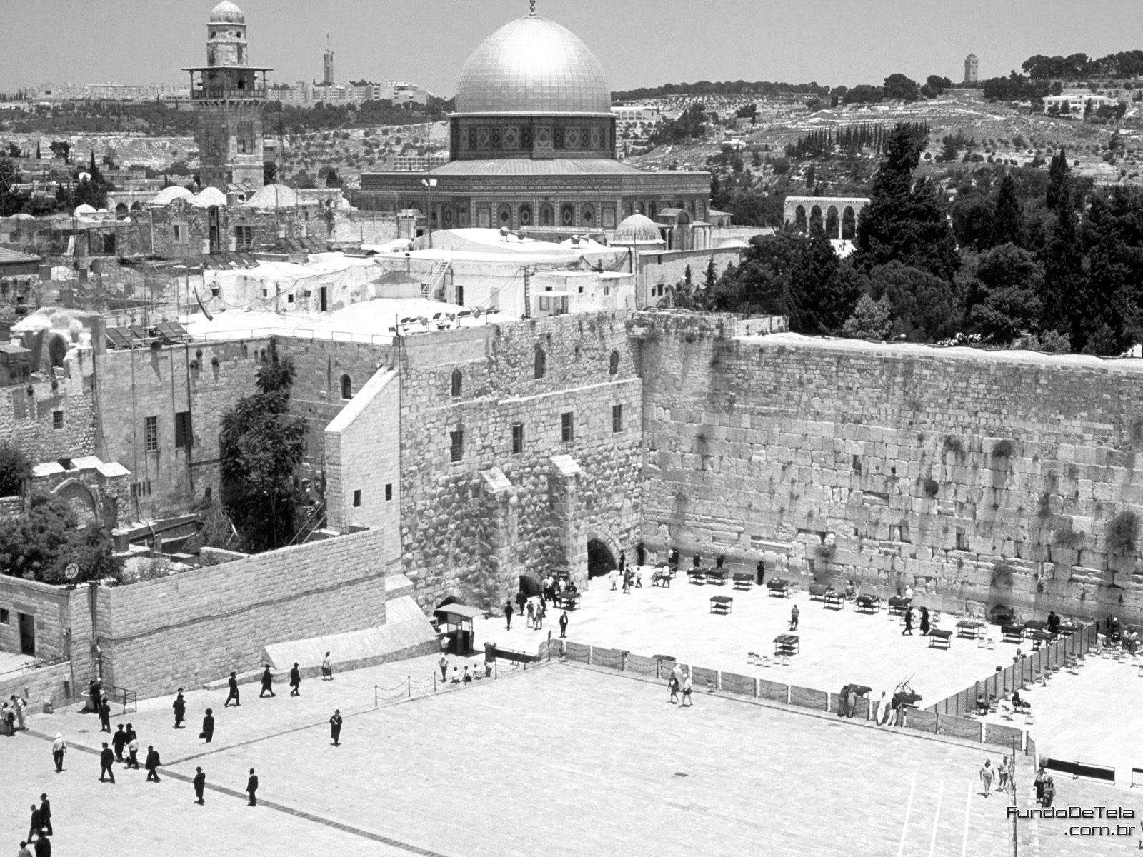
Το «Τείχος των Δακρύων» έμπροσθεν του τεμένους του ελ-Άκσα

Slide 90
Το τέμενος του Ομάρ

Slide 91
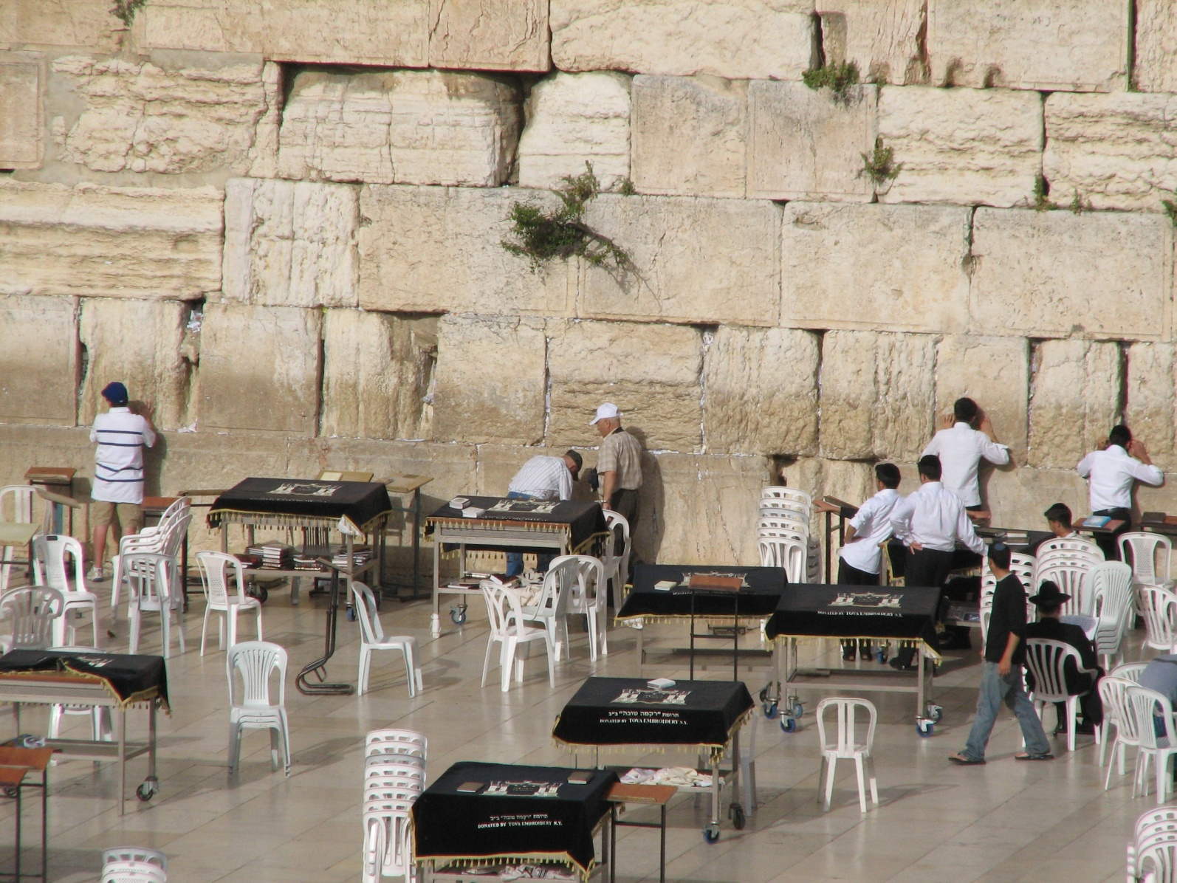

Slide 92
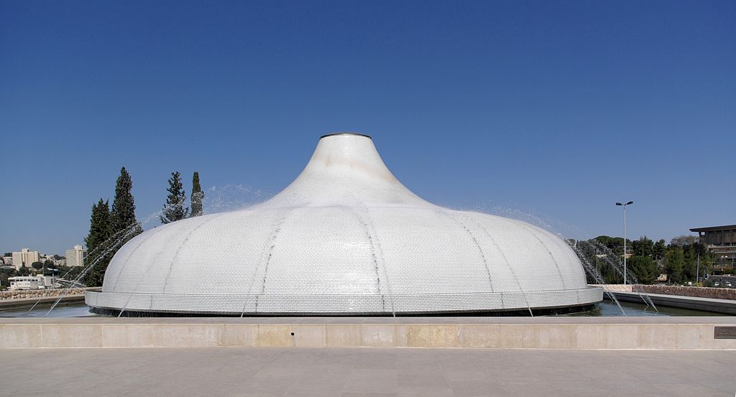

Slide 93
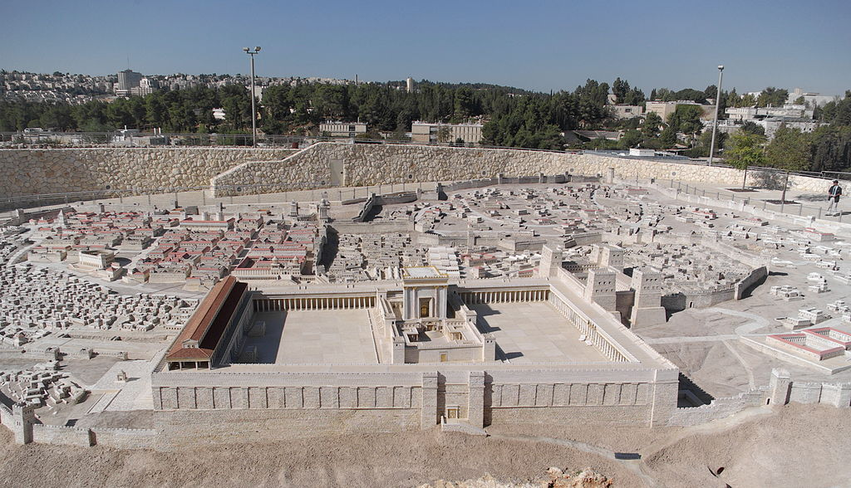

Slide 94
Γεγονότα στον Ναό του Ηρώδη
ΣΤΟΑ ΣΟΛΟΜΩΝΤΑ (ΛΚ 2,41-49)-ΔΙΑΛΟΓΟΣ ΙΗΣΟΥ ΜΕ ΡΑΒΒΙΝΟΥΣ

Slide 95
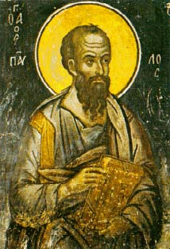
Γεγονότα στον Ναό του Ηρώδη
ΠΡΑΞΕΙΣ ΑΠΟΣΤΟΛΩΝ (21,27-31) ΠΑΡΑΒΙΑΣΗ ΤΡΟΦΙΜΟΥ ΤΗΣ ΑΥΛΗΣ ΤΩΝ ΕΘΝΙΚΩΝ

Slide 96
Γεγονότα στον Ναό του Ηρώδη
ΑΥΛΗ ΓΥΝΑΙΚΩΝ-ΓΑΖΟΦΥΛΑΚΙΑ (Μκ 12,41-44, Λκ 21,1-4)
Καὶ καθίσας κατέναντι τοῦ γαζοφυλακίου ἐθεώρει πῶς ὁ ὄχλος βάλλει χαλκὸν εἰς τὸ γαζοφυλάκιον. καὶ πολλοὶ πλούσιοι ἔβαλλον πολλά·καὶ ἐλθοῦσα μία χήρα πτωχὴ ἔβαλεν λεπτὰ δύο, ὅ ἐστιν κοδράντης καὶ προσκαλεσάμενος τοὺς μαθητὰς αὐτοῦ εἶπεν αὐτοῖς· ἀμὴν λέγω ὑμῖν ὅτι ἡ χήρα αὕτη ἡ πτωχὴ πλεῖον πάντων ἔβαλεν τῶν βαλλόντων εἰς τὸ γαζοφυλάκιον· πάντες γὰρ ἐκ τοῦ περισσεύοντος αὐτοῖς ἔβαλον, αὕτη δὲ ἐκ τῆς ὑστερήσεως αὐτῆς πάντα ὅσα εἶχεν ἔβαλεν ὅλον τὸν βίον αὐτῆς. (Mar 12:41-44 BGT)

Slide 97
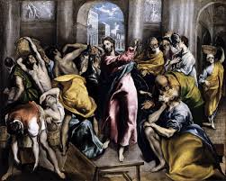
Γεγονότα στον Ναό του Ηρώδη
ΑΥΛΗ ΕΘΝΙΚΩΝ ΑΓΟΡΑΠΩΛΗΣΙΕΣ (Ιω 2,14-16)
Καὶ εὗρεν ἐν τῷ ἱερῷ τοὺς πωλοῦντας βόας καὶ πρόβατα καὶ περιστερὰς καὶ τοὺς κερματιστὰς καθημένους, καὶ ποιήσας φραγέλλιον ἐκ σχοινίων πάντας ἐξέβαλεν ἐκ τοῦ ἱεροῦ τά τε πρόβατα καὶ τοὺς βόας, καὶ τῶν κολλυβιστῶν ἐξέχεεν τὸ κέρμα καὶ τὰς τραπέζας ἀνέτρεψεν, καὶ τοῖς τὰς περιστερὰς πωλοῦσιν εἶπεν· ἄρατε ταῦτα ἐντεῦθεν, μὴ ποιεῖτε τὸν οἶκον τοῦ πατρός μου οἶκον ἐμπορίου.

Slide 98
εἶπαν οὖν οἱ Ἰουδαῖοι· τεσσεράκοντα καὶ ἓξ ἔτεσιν οἰκοδομήθη ὁ ναὸς οὗτος, καὶ σὺ ἐν τρισὶν ἡμέραις ἐγερεῖς αὐτόν;
²¹ ἐκεῖνος δὲ ἔλεγεν περὶ τοῦ ναοῦ τοῦ σώματος αὐτοῦ.
²² ὅτε οὖν ἠγέρθη ἐκ νεκρῶν, ἐμνήσθησαν οἱ μαθηταὶ αὐτοῦ ὅτι τοῦτο ἔλεγεν, καὶ ἐπίστευσαν τῇ γραφῇ καὶ τῷ λόγῳ ὃν εἶπεν ὁ Ἰησοῦς. (Ιω 2,20-22)

Slide 99

Γεγονότα στον Ναό του Ηρώδη
ΚΑΤΑΠΕΤΑΣΜΑ ΤΟΥ ΑΓΙΟΥ ΤΩΝ ΑΓΙΩΝ ΕΣΧΙΣΘΗ ΟΤΑΝ Ο ΧΡΙΣΤΟΣ ΕΙΠΕ ΤΕΤΕΛΕΣΤΑΙ

Slide 100

Σύγχρονη Συναγωγή

Slide 101

Σύγχρονη Συναγωγή

Slide 102

Σύγχρονη Συναγωγή

Slide 103

Σύγχρονη Συναγωγή

Slide 104

Σύγχρονη Συναγωγή

Slide 105

Σύγχρονη Συναγωγή

Slide 106

Σύγχρονη Συναγωγή

Slide 107

Σύγχρονη Συναγωγή

Slide 108

Σύγχρονη Συναγωγή

Slide 109

Σύγχρονη Συναγωγή

Slide 110

Σύγχρονη Συναγωγή

Slide 111

Μουσείο

Slide 112

Μουσείο

Slide 113

Μουσείο

Slide 114

Μουσείο

Slide 115

Μουσείο

Slide 116

Μουσείο

Slide 117

Το τέμενος του Ομάρ

Slide 118

Μουσείο

Slide 119

Μουσείο

Slide 120

Μουσείο

Slide 121

Μουσείο

Slide 122

Μουσείο

Slide 123

Μουσείο

Slide 124

Μουσείο

Slide 125

ΣΟΦΑΡ

Slide 126

Μουσείο

Slide 127

Μουσείο

Slide 128

Μουσείο

Slide 129

Μουσείο

Slide 130

Μουσείο

Slide 131

Μουσείο

Slide 132

Μουσείο

Slide 133

Μουσείο

Slide 134

Μουσείο

Slide 135

Μουσείο

Slide 136

Μουσείο

